Slide 1
第3章 动态规划
Notes:
欢迎辞

Slide 2
学习要点:
理解动态规划算法的概念，动态规划（最优化）vs 递归分治
掌握动态规划算法的基本要素
（1）最优子结构性质
（2）重叠子问题性质
掌握设计动态规划算法的步骤。
(1)找出最优解的性质，并刻划其结构特征。
(2)递归地定义最优值: 小规模子问题最优值-原问题/大规模子问题最优值之间的关系。
(3)以自底向上的方式计算出最优值。
(4)根据计算最优值时得到的信息，构造最优解。

Slide 3
通过应用范例学习动态规划算法设计策略。
（1）矩阵连乘问题；
（2）最长公共子序列；
（3）最大子段和；
（4）凸多边形最优三角剖分；
（5）(多边形游戏)
（6）图像压缩；
（7）背包问题；
（8）最优二叉搜索树；
（9）(流水作业调度)
（10）(电路布线)

Slide 4
算法总体思想
与分治法类似，其基本思想也是将待求解问题分解成若干个子问题;先求子问题解，然后合成原问题解
T(n)
=
n
T(n/2)
T(n/2)
T(n/2)
T(n/2)

Slide 5
与分治法区别
大问题自上而下分解为子问题时，可以有多种分解方法。
e.g. 归并排序，矩阵连乘 A₁A₂A₃…A_{k}A_{k+1}…A_{n}
如果不同分解方法对应的子问题及其解不同，并导致合并后的原问题解不同，则需要考虑各种可能的分解方法。此时，无法直接采用分治法求解：e.g. 矩阵连乘
1. 分解得到的子问题往往不是互相独立的，用分治法求解，需要计算的子问题数目太多，时间复杂性指数级别
2. 不同子问题的数目常常只有多项式量级。在用分治法求解时，有些子问题被重复计算了许多次。
E.g. Fibonacci数列计算，见后
T(n)
=
n
n/2
n/2
n/2
n/2
T(n/4)
T(n/4)
T(n/4)
T(n/4)
T(n/4)
T(n/4)
T(n/4)
T(n/4)
T(n/4)
T(n/4)
T(n/4)
T(n/4)
T(n/4)
T(n/4)
T(n/4)
T(n/4)

Slide 6
解决方法：
保存已解决的子问题的答案，在需要时再找出已求得的答案，避免大量重复计算，得到多项式时间算法。
利用表来记录子问题的答案，表的大小为多项式量级
T(n)
=
n
n/2
n/2
n/2
n/2
T(n/4)
T(n/4)
T(n/4)
T(n/4)
T(n/4)
T(n/4)
T(n/4)
T(n/4)
T(n/4)
T(n/4)
T(n/4)

Slide 7
示例：分治法 vs 动态规划
Fibonacci数
算法1——基于递归分治
F(n)
1. if (n <= 1 return 1;
2. else return F(n-1)+ F(n-2);
问题：复杂性O(2^{n})
原因：自上而下的递归计算过程中，一些子问题被多次重
复计算

Slide 8
F(6)
F(5)
F(4)
F(4)
F(3)
F(3)
F(2)
F(3)
F(2)
F(2)
F(1)
F(2)
F(1)
F(1)
F(0)
F(2)
F(1)
F(1)
F(0)
F(1)
F(0)
F(1)
F(0)
子问题F(3)重复计算3次
子问题F(2)重复计算5次
F(1)
F(0)

Slide 9
算法2：非递归的分治算法
保存子问题计算结果，只计算1次，以后碰到同样子问题时，直接调用已有结果
F1(n)
0. 初始化数组 v[i] ← -1, 0 ≤i ≤ n
1. if v[n] < 0 then
2. v[n] ← F1(n-1) + F1(n-2)
3. return v[n]
数组v[n]: 存储子问题结果的数组，
v[i]：表示子问题F[i]的解，n+1个子问题/问题
v[i]=-1：表示子问题F[i]还没有被计算
问题：自上而下的计算过程中，避免了多次计算同一子问题，但又多次函数调用。每次调用需要花费较多时间用于参数传递和动态链接

Slide 10
算法3——自下而上的迭代算法：动态规划算法
F2(n)
1. F(0) ← 1;
2. F(1) ← 1;
3. for i ← 2 to n do
4. F[i] ← F1(i-1) + F1(i-2) /* 问题-子问题间的递归公式
5. return F[n]
特点：
1）时间复杂性 O(n)
2) 自下而上，迭代计算
3) 利用数组，保存中间（子问题）计算结果。每个子问题只计算一次

Slide 11
动态规划基本步骤
1.找出最优解的性质，刻划其结构特征-最优子结构特征
2. 递归地定义最优值：
刻画原问题解与子问题解间的（数值）关系:
表达式中存在寻优变量、最优目标值
注意：子问题分解方式不是固定的
3. 以自底向上的方式计算出各个子问题、原问题的最优值，并避免子问题的重复计算（记录已计算的子问题解）
4. 根据计算最优值时得到的信息，构造最优解

Slide 12
动态规划适宜解最优化问题 why？ 多种分解方式
（1）矩阵连乘问题；——乘法次数最少
（2）最长公共子序列；——公共子序列的长度最长
（3）最大子段和——子段中的数字之和最大
（4）凸多边形最优三角剖分；——三角形上权之和为最小
（6）图像压缩；——所需存储bits做少
（9）背包问题；——背包内装载物体最多、价值最大
（10）最优二叉搜索树；——搜索成本最低
【（7）电路布线；
（8）流水作业调度；——作业运行时间最短
（5）多边形游戏；】

Slide 13
完全加括号的矩阵连乘积
给定n个可连乘的矩阵{A₁, A₂, …,A_{n}},连乘积A₁A₂, …,A_{n} 。
给定2个矩阵A[p_{i},p_{j}],B[p_{j},p_{k}],
A×B 为[p_{i},p_{k}]矩阵，数乘次数p_{i}×p_{j}×p_{k}
当n>2 时，根据矩阵乘法结合律，可有多种不同计算次序，每种次序有不同的计算代价)—数乘次数（取决于各矩阵的行、列数和计算次序）
多个矩阵的连乘计算次序可用完全加括号来确定——见下页

Slide 14
举例
设有四个矩阵A, B, C, D, 它们的维数分别是：
总共有五种完全加括号的方式——计算顺序
这5种计算次序对应的计算代价分别为：
16000, 10500, 36000, 87500, 34500
(40*30*5) + 10*40*5 + 50*10*5
CD[40,5]
B(CD)[10,5]
A(B(CD))[50,5]

Slide 15
完全加括号的矩阵连乘积可递归地定义为：
（1）单个矩阵是完全加括号的；
（2）矩阵连乘积 是完全加括号的，则 可
表示为2个完全加括号的矩阵连乘积 和
的乘积并加括号，即
？？？
加括号：矩阵连乘的计算次序

Slide 16
矩阵连乘问题
给定n个矩阵 ， 其中 与 是可乘的， 。考察这n个矩阵的连乘积
由于矩阵乘法满足结合律，所以计算矩阵的连乘可以有许多不同的计算次序。这种计算次序可以用加括号的方式来确定。
若一个矩阵连乘积的计算次序完全确定，也就是说该连乘积已完全加括号，则可以依此次序反复调用2个矩阵相乘的标准算法计算出矩阵连乘积

Slide 17
给定n个矩阵｛A₁,A₂,…,A_{n}｝，其中A_{i}与A_{i+1}是可乘的，i=1，2…，n-1。如何确定计算矩阵连乘积的计算次序，使得依此次序计算矩阵连乘积需要的数乘次数最少。
方法1：穷举法：列举出所有可能的计算次序，并计算出每一种计算次序相应需要的数乘次数，从中找出一种数乘次数最少的计算次序。

Slide 18
算法复杂度分析：
对于n个矩阵的连乘积，设其不同的计算次序下的组合方式（即完全加括号的组合方式）的数目为P(n)。
每种加括号方式都可以分解为两个子矩阵的加括号问题：(A₁...A_{k})(A_{k+1}…A_{n})，关于P(n)的递推式如下：
穷举法

Slide 19
方法2：动态规划
将矩阵连乘积 简记为A[i:j] ，这里i≤j
考察计算A[i:j]的最优计算次序：
设这个计算次序在矩阵A_{k}和A_{k+1}之间将矩阵链断开，i≤k<j，则其相应完全加括号方式为
计算量：
A[i:k]的计算量 +
A[k+1:j]的计算量 +
A[i:k]和A[k+1:j]相乘的计算量

Slide 20
分析最优解的结构
—是否可用动态规划？
特征：
计算A[i:j]的最优次序所包含的计算矩阵子链 A[i:k]和A[k+1:j]的次序也是最优的-反证法。即：
矩阵连乘计算次序问题的最优解包含着其子问题的最优解。这种性质称为最优子结构性质。
问题的最优子结构性质是该问题可用动态规划算法求解的显著特征。

Slide 21
建立递归关系
A[i:k]: p_{i-1}行,p_{k}列
A[k+1:j]=p_{k}行,p_{j}列
k
设计算A[i:j]，1≤i≤j≤n，所需要的最少数乘次数m[i,j]，则原问题的最优值为m[1,n]
当i=j时，A[i:j]=A_{i}，因此，m[i,i]=0，i=1,2,…,n
当i<j时，
断开位置k
可以递归地定义m[i,j]为：
这里 的维数为
的位置只有 种可能
: A_{i}之后, A_{i+1} 之后, …,A_{j-1}之后
e.g. A₂ A₃ A₄ A₅, i=2, j=5, k=j-i=3, 3个分割点

Slide 22
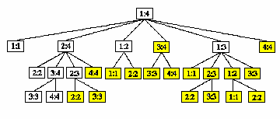
计算最优值
A[i:j]=
子问题总数？
对于1≤i≤j≤n，不同的有序对(i,j)对应于不同的子问题。因此，不同子问题的个数最多只有
由此可见，在递归计算时，许多子问题被重复计算多次.
—这是该问题可用动态规划算法求解的又一显著特征。
最简子问题A[i,i], 1≤i ≤n
1,2,..,n中任意选取i,j的 组合数,i<j
E.g.2 F(n)

Slide 23
计算最优值
A[i:j]=
用动态规划算法解此问题，可依据其递归式以自底向上的方式进行计算：
1）在计算过程中，保存已解决的子问题答案。每个子问题只计算一次
2）而在后面需要时只要简单查一下，从而避免大量的重复计算
最终得到多项式时间的算法

Slide 24
矩阵维度
原问题：A₁A₂…A_{n}
p[0:n], A_{i}: p_{i-1}行, p_{i}列
void MatrixChain(int *p，int n，int **m，int **s)
{
for (int i = 1; i <= n; i++) m[i][i] = 0;
for (int r = 2; r <= n; r++) //自下而上，从规模为r=2的子问题开始，
for (int i = 1; i <= n - r+1; i++) { /*考察规模为r的
int j=i+r-1;
m[i][j] =0+ m[i+1][j]+ p[i-1]*p[i]*p[j];
s[i][j] = i;
for (int k = i+1; k < j; k++) {
int t = m[i][k] + m[k+1][j] + p[i-1]*p[k]*p[j];
if (t < m[i][j]) { m[i][j] = t; s[i][j] = k;}
}
}
}
输入
参数
断点位置
最优值
//设置规模为1的最小子问题A[i:i]的最优解
//自下而上，从规模为r=2的子问题开始，依次
计算规模r=2,3,…,n-1的多个子问题和规模为n的1个原问题
//考察规模为r的共n-r+1个子问题A[i:j], 左端i, 右端j, j-i= r-1，规模r=j-i+1,
m[i][j]初值
//设置子问题A[i:j]的最优值的初值，
m[i:i]=0；
k=i,子问题最优值的初始断点位置A_{i}
k=i
//记录初始最优断点位置
//依次考察断点k=i+1,i+2,…,j-1，
//计算按k分割后A[i:j]的最优值m[i,j]
子问题m[i, j]的递推比较
//记录本轮找到的最优断点位置、最优值

Slide 25
r=j-i+1
子问题规模/长度
子问题： A_{i}A_{i+1}…A_{k}…A_{j}
左端点
断点
右端点
1
n
子问题
规模r：
r
2
n
i
规模为r的
子问题m[i, j], 共n-r+1个
左端
点i：
n-r+1
1
(<=n-1)
m[i, j]
右端
点j：
j=i+r-1
n
2
子问题m[i,j]
的断点k：
i+1
k
j
共有 j-i个断点k

Slide 26
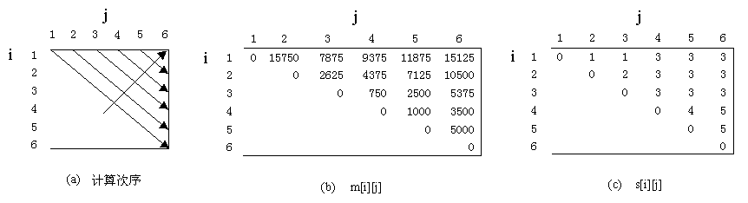
示例
A1 | A2 | A3 | A4 | A5 | A6
30×35 | 35×15 | 15×5 | 5×10 | 10×20 | 20×25
{ }
p[0:6]=[30,35,15,5,10,20,25], A_{i}: p_{i-1}行, p_{i}列
A₂A₃A₄A₅=A[2:5], i=2, j=5, k=2,3,4; p_{i-1}p_{k}p_{j}=p₁p_{k}p₅
k
A₂
A[3,5]: p_{i-1}=p₂=15行，p_{j}=p₅=20列
5-2=3种分解
6. [1,6]
A[1,2]: 30*35*15
5. [1,5],…,[2,6]
1. [1,1],…,[6,6]
4. [1,4],…,[3,6]
(A₂A₃) (A₄A₅)
2.[1,2],…,[5,6]
3.[1,3],…,[4,6]

Slide 27
算法复杂度分析：
算法matrixChain的主要计算量取决于算法中对r，i和k的3重循环。
循环体内的计算量为O(1)，而3重循环(r, i, k)的总次数为O(n³)。
因此，算法的计算时间上界为O(n³)。
算法所占用的空间显然为O(n²)。

Slide 28
Stop

Slide 29
总结——
矩阵连乘问题求解要素
1. 原问题/子问题形式化表述
2. （定量）最优化目标
3. 原问题/子问题最优解递归表达式: 子问题解合并→原问题解
A[i,j]
m[i,j]
m[i,j]

Slide 30
问题归结：原问题 → 子问题(问题规模更小)
原问题: A(i: j), 最优解: m(i: j)
A(i:k), m(i:k)
A(k+1:j), m(k+1:j)
求解过程
自下而上，逐步合并子问题解，得到规模更大子问题/原问题的解

Slide 31
矩阵连乘问题求解要素
——状态及状态方程的观点
1. 状态
自下而上求解过程中的不同阶段、步骤，状态A[i,j]代表规模为(j-i+1)的子问题已经解决，得到其最优解m[i: j].
初始状态：A[i: i], 1≤i ≤ n，规模为1的子问题
中间状态：A[i: j], 1 ≤ i <j ≤ n, 规模为j-i+1<n的子问题
目标状态： A[1: n]，规模为n的原问题
2. 状态A[i: j]的优化目标
该状态对应的子问题的最优化目标

Slide 32
矩阵连乘问题求解要素
——状态及状态方程的观点
3. 状态方程：
子问题状态向规模更大的子问题/原问题的转换，本质:
根据子问题的最优解，利用状态转换方程，通过对
(1) 规模为(k-i+1)子问题A[i,k]的解m[i,k]
(2) 规模为(j-k)的子问题A[k+1,j]的解m[k+1,j]
进行合并，得到规模更大子问题A[i,j]或原问题A[1,n](i=1, j=n)的解m[i,j],
j-i+1>k-i+1, j-i+1>j-k

Slide 33
矩阵连乘问题求解要素
——状态及状态方程的观点
状态空间搜索
从初始状态出发，依据状态方程，向目标状态的搜索过程
实质：问题求解过程，自下而上，逐步合并子问题解，得到规模更大子问题/原问题的解
规模为4原问题——目标态
规模为3子问题
规模为2子问题
规模为1子问题
初态

Slide 34
动态规划算法基本要素
一、最优子结构
矩阵连乘计算次序问题的最优解包含着其子问题的最优解。这种性质称为最优子结构性质 → 据此，可以自下而上，根据子问题最优解构造原问题最优解
E.g.
这5种计算次序对应的计算代价分别为：
16000, 10500, 36000, 87500, 34500
原问题最优解(最优次序)为: (A (B( CD)))

Slide 35
原问题最优解(最优次序)为: (A (B( CD)))
原问题分解为2个子问题：
(A) (BCD)
对子问题(BCD), 其最优计算顺序仍然是 (B (CD))，与原问题中计算顺序相同
保证了：由子问题解合成原问题解时候，可以得到最优解
全局最优
子问题最优
子问题非最优
(ABCD)
(BCD)
(BCD)
(A)
(BCD)
(B)
(CD)
(BC)
(D)
(B)
(CD)
(C)
(D)
(B)
(C)
40*30*5 + 10*40*5
=8000
10*40*30 + 10*30*5
=13500
(C)
(D)

Slide 36
如何证明一个问题具有最优子结构性质：
首先假设由问题的最优解导出的子问题的解不是最优的，然后再设法说明在这个假设下可构造出比原问题最优解更好的解，从而导致矛盾。
最优子结构是问题能用动态规划算法求解的前提：
利用此性质，以自底向上的方式递归地从子问题的最优解逐步构造出整个问题的最优解。。
同一个问题可以有多种方式刻划它的最优子结构，有些表示方法的求解速度更快（空间占用小，问题的维度低）

Slide 37
二、重叠子问题
递归算法求解问题时，每次产生的子问题并不总是新问题，有些子问题被反复计算多次。这种性质称为子问题的重叠性质
— 重复计算子问题，可能导致计算复杂度非多项式型
E.g.1
E.g.2
用P54页递归算法，
计算A[1: 4]时的递归树

Slide 38
动态规划算法，对每一个子问题只解一次，子问题解保存在一个表格中；当再次需要解此子问题时，只是简单地用常数时间查看一下结果
（对本章列举的适用于动态规划法的例子）不同子问题个数一般随问题的大小呈多项式增长？。因此用动态规划算法只需要多项式时间，e.g. O(n³)，从而获得较高的解题效率（？？？未必，最好复杂性由问题本身决定！当n很大时？？）
问题具有重叠子问题性质是保证采用动态规划法可以获得更高效率（相比于分治、递归）的前提
反例：
对第2章中排序问题，分治算法与动态规划法性能差别不大
3 2 7 9 1 6 8 5 → 1 2 3 5 6 7 8 9

Slide 39
递归分治法 vs 动态规划法
动态规划法带有全局最优化目标——极大/极小化目标值；
在子问题划分时，可以有多种划分方式，不同划分导致不同的目标值，因此需要在多种划分方式中选择使目标达到极值的划分方式
分治法可以不涉及全局最优化目标，而且问题划分方式一般 是固定的
E.g. 动态规划-矩阵连乘: (ABCD) 有以下3种分解/合成方法
(A) (BCD) (AB)(CD) (ABC) (D)
最优目标

Slide 40
E.g.分治法-排序、大整数乘、矩阵乘
固定划分方式、无选择和最优化目标要求
1） 3 2 7 9 1 6 8 5 → 1 2 3 5 6 7 8 9
2）
X =
Y =
X = a 2^{n/2} + b Y = c 2^{n/2} + d
XY = ac 2^{n} + (ad+bc) 2^{n/2} + bd
a
b
c
d
3）

Slide 41
递归分治法 vs 动态规划法（续）
分治法自上而下分解问题，有可能导致重复计算， e.g. 斐波那契数列
动态规划自下而上合成问题，避免重复计算

Slide 42
备忘录方法
略
自上而下、递归、避免重复计算子问题的问题求解方法
控制结构与直接递归方法的控制结构相同，为每个解过的子问题建立了备忘录以备需要时查看，避免对相同子问题的重复求解

Slide 43
E.g. 矩阵连乘 矩阵m[i,j]初始化为0，表示子问题没有计算过
int LookupChain(int i，int j) /* 求解问题 A[i,j]=(A_{i} A_{i+1} … A_{j})
{
if (m[i][j] > 0) return m[i][j]; /* A[i,j] 如果以前以计算过，则
m[i,j]>0，直接返回计算结果，
避免重复计算
if (i == j) return 0; /* A[i,j] =A[i,i], 只有1个矩阵的最小规模子问题
/* 以下各步依次比较 k=i,…,j-1 等多种划分方法，求最优划分和最优值
int u = LookupChain(i，i) + LookupChain(i+1，j) + p[i-1]*p[i]*p[j];
s[i][j] = i; /*初始最佳划分点位置k=i
for (int k = i+1; k < j; k++) {
int t = LookupChain(i，k) + LookupChain(k+1，j) + p[i-1]*p[k]*p[j];
if (t < u) { u = t; s[i][j] = k;}
}
m[i][j] = u;
return u;
}
A[i,i]*A[i+1,j]
A[i,k]*A[k+1,j]

Slide 44
备忘录 vs 动态规划
备忘录方法采用自上而下的递归分解法
与动态规划法一样，避免子问题重复计算
但由于采用递归，需要多次函数调用和参数传递，计算时间仍然比动态规划要大

Slide 45
最长公共子序列
若给定序列X={x₁,x₂,…,x_{m}}，则另一序列Z={z₁,z₂,…,z_{k}}是X的子序列是指存在一个严格递增下标序列{i₁,i₂,…,i_{k}}使得对于所有j=1,2,…,k有：z_{j}=x_{ij}
E.g. 对序列X={A，B，C，B，D，A，B}，
子序列Z={B，C，D，B} ，相应的递增下标序列为{2，3，5，7}。
应用：网络内容审查, 敏感字检查
给定2个序列X和Y，当序列Z既是X的子序列又是Y的子序列时，称Z是序列X和Y的公共子序列。
问题：给定2个序列X={x₁, x₂,…, x_{m}}和Y={y₁,y₂,…,y_{n}}，找出X和Y的最长公共子序列

Slide 46
E.g.
X=(A, B, C, B, D, A, B)
Y=(B, D, C, A, B, A)
子序列:
Z₁=(B, C, B), 长度3
Z₂=(B,C, B, A)，长度4

Slide 47
设计步骤1：判断最长公共子序列的结构是否具有最优子结构性质
设序列X(m)={x₁,x₂,…,x_{m}}和Y(n)={y₁,y₂,…,y_{n}}的最长公共子序列为Z(k)={z₁,z₂,…,z_{k}} ，则
(1)若x_{m}=y_{n}，则z_{k}=x_{m}=y_{n}，且Z(k-1)={z₁, z₂,…,z_{k-1} }是X(m-1)= {x₁,x₂,…,x_{m-1}}和Y(n-1)={y₁,y₂,…,y_{n-1}}的最长公共子序列
X(m) :
B
C
B
A
X(m-1) :
B
C
B
Z(k) :
B
C
B
A
Z(k-1) :
B
C
B
Y(n) :
B
C
B
A
问题规模
<m,n>→前缀<m-1,n-1>
Y(n-1) :
B
C
B

Slide 48
问题归结：原问题 → 子问题(问题规模更小)
3种情况：
原问题: X(m), Y(n), 最优解:Z(k)
Z(k) = Z(k-1) + x(m)
= Z(k-1) + y(n)
（1）
（2）
（3）
前缀
X(m-1), Y(n-1)
X(m-1), Y(n)
X(m), Y(n-1)
子问题最优解： Z(k-1) Z(k) Z(k)
上述3种情况下，原问题最优解包括了子问题最优解！！

Slide 49
(2)若x_{m}≠y_{n}且z_{k}≠x_{m}，则Z(k)是X(m-1)和y(n)的的最长公共子序列
X(m) :
B
C
B
A
F
X(m-1) :
B
C
B
A
Y(n) :
B
C
B
A
E
Z(k) :
B
C
B
A
问题规模
<m,n>→前缀<m-1,n>

Slide 50
(3)若x_{m}≠y_{n}且z_{k}≠y_{n}，则Z(k)是X(m)和y(n-1)的最长公共子序列
X(m) :
B
C
B
A
F
Y(n) :
B
C
B
A
E
Y(n-1) :
B
C
B
A
Z(k) :
B
C
B
A
问题规模
<m,n>→ 前缀<m,n-1>

Slide 51
由此可见，2个序列的最长公共子序列包含了这2个序列的前缀(i.e. 子问题)的最长公共子序列。
因此，最长公共子序列问题具有最优子结构性质。
因此，根据小规模子问题<m-1,n-1>,<m-1,n>,<m,n-1>的解可以得到问题<m,n>的解

Slide 52
设计步骤2：子问题的递归结构/状态方程
根据最优子结构性质，建立子问题最优值的递归关系。
c[i][j]：序列X(i)和Y(j)的最长公共子序列的长度，
1. X(i)={x₁,x₂,…,x_{i}}；Y(j)={y₁,y₂,…,y_{j}}。
当i=0或j=0时，即其中1个序列为空，则空序列是X_{i}和Y_{j}的最长公共子序列。故此时C[i][j]=0。
2. 其它情况下，由最优子结构性质可建立递归关系如下：
3种情况

Slide 53
计算最优值
X(i)={x1,x2,…,xi}, 1≤i ≤ m；Y(j)={y1,y2,…,yj}, 1≤j≤ n；
对X(m)和Y(n)，总共有θ(mn)个不同的子问题，用动态规划算法自底向上地计算最优值，以·提高算法效率。
void LCSLength(int m，int n，char *x，char *y，int **c，
int **b)
数组x*和y*：存储2个输入序列X(m)、Y(n)
输出数组c：c[i][j]存储序列X[i]、Y[j]的最长公共子序列的长度
输出数组b： b[i][j] 记录c[i][j]的值是由哪个子问题得到的(3种情
况之一)，构造最长公共子序列时用到

Slide 54
void LCSLength(int m，int n，char *x，char *y，int **c，int **b)
{
int i，j;
for (i = 1; i <= m; i++) c[i][0] = 0; /*初始化, Y[j]为空时
for (i = 1; i <= n; i++) c[0][i] = 0; /*初始化， X[i]为空时
for (i = 1; i <= m; i++) /*两重循环，自下而上，
计算子问题{X(i), Y(j)}
for (j = 1; j <= n; j++) {
if (x[i]==y[j]) { /*情况1
c[i][j]=c[i-1][j-1]+1;
b[i][j]=1;}
else if (c[i-1][j]>=c[i][j-1]) { /*情况2
c[i][j]=c[i-1][j]; b[i][j]=2;}
else { c[i][j]=c[i][j-1]; /*情况3
b[i][j]=3; }
}
}
2个子问题：
<i-1,j>={X[i-1],Y[j]} vs <i,j-1>={ X[i],Y[j-1]}
选取具有较长公共子串的子问题的解，构造问题<i,j>={X[i],Y[j]} 的解
每个数组单元的计算耗时O(1)，算法耗时：O(mn)

Slide 55
算法LCSLength构造了数组b[i][j]，据此可递归构造出X(i)、Y(j)的最长公共子序列：
void LCS(int i，int j，char *x，int **b)
{
if (i ==0 || j==0) return;
if (b[i][j]== 1) { LCS(i-1, j-1, x, b); cout<<x[i]; }
/*第1种情况下，X(i)和Y(j)的最长公共子序列由X(i-1)和
Y(j-1)的解LCS(i-1, j-1, x, b)，加上位于最后的x[i]
组成
else if (b[i][j]== 2) LCS(i-1，j，x，b);
else LCS(i，j-1，x，b); /*其它2种情况下，原问题解
等于子问题解
}

Slide 56
过程：
从b[m,n]开始，依其值在数组b中搜索。
1） b[i,j]=1, X_{i}和Y_{j}的最长公共子序列由X_{i-1}和Y_{j-1}的最长公共子序列，在尾部加上x_{i}得到
2） b[i,j]=2, X_{i}和Y_{j}的最长公共子序列与X_{i-1}和Y_{j}的的最长公共子序列相同
3） b[i,j]=3, X_{i}和Y_{j}的最长公共子序列与X_{i}和Y_{j-1}的的最长公共子序列相同
算法中，每次递归调用使i或j减一，算法的计算时间为O(m+n)

Slide 57
算法改进
略
在算法lcsLength和lcs中，可进一步将数组b省去：
数组元素c[i][j]的值仅由c[i-1][j-1]，c[i-1][j]和c[i][j-1]这3个数组元素的值所确定。对于给定的数组元素c[i][j]，可以不借助于数组b而仅借助于c本身在O(1)时间内确定c[i][j]的值是由c[i-1][j-1]，c[i-1][j]和c[i][j-1]中哪一个值所确定的。
如果只需要计算最长公共子序列的长度，则算法的空间需求可大大减少：
在计算c[i][j]时，只用到数组c的第i行和第i-1行。因此，用2行的数组空间就可以计算出最长公共子序列的长度。进一步的分析还可将空间需求减至O(min(m,n))。

Slide 58
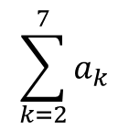
最大子段和
给定n个整数组成的序列a₁,a₂,…,a_{n}，求该序列形如
，1≤i、j ≤n, 的子段和的最大值
E.g. {-9, 11, -4, 2, 13, -5, 10, -6}，最大子段和 =29
— 子段的起点i、长度L=j-i+1、终点j不固定
$$\sum_{k=2}^{7}{a_{k}}$$
一、简单算法
用数组a[]存储给定的n个整数a₁,a₂,…,a_{n}，注意到
，采用2重循环——起点i、终点j，计算复杂性为O(n²)
略
-9 | 11 | -4 | 2 | 13 | -5 | 10 | -6

Slide 59
int MaxSum(int n, int *a，int &besti, int &bestj)
{
int sum=0
for (int i = 1; i <= n; i++) {
int thissum=0;
for (int j=i; i <= n; j++) {
thissum+=a[j];
if (thissum>sum) {
sum=thissum;
besti=i;
bestj=j
}
}
}
return sum
}
-9 | 11 | -4 | 2 | 13 | -5 | 10 | -6
子段起点i
子段终点j
从a[i]开始，累加子段中后续元素 a[j]
找到比目前为止最优结果更好的子段
记录新找到的最优结果
2重循环
i
i:
1
n
i
j
n
j:

Slide 60
问题采用二维表述MaxSum(i, j)，算法两重循环，导致二次项复杂性O(n²)

Slide 61
自上而下分治算法
目标：进一步改进算法复杂性
将序列a[1:n]分解为长度相等的2段a[1:n/2]和a[n/2+1:n]，分别求出这2个子段的和，与a[1:n]的最大子段和相比，有三种情况
1） a[1:n/2]与a[1:n]的最大子段和相同
最大子段落在前半部分
2） a[n/2+1:n]与a[1:n]的最大子段和相同
最大子段落在后半部分
3） a[1:n]的最大子段和为
，并且1≤i ≤ n/2, n/2+1 ≤ j ≤ n
最大子段横跨中点
11
-9 | 11 | -4 | 3 | -10 | 7 | 2 | -6
18
-9 | 2 | 3 | -6 | 13 | -5 | 10 | -6
28
-9 | 11 | -4 | 3 | 13 | -5 | 10 | -6

Slide 62
a[n/2]
i
a[n/2+1]
j
*
*
lefts
leftsum
rights
rightsum
对第3种情况，a[n/2]和a[n/2+1] 一定在最优子序列中：
1) 在a[1:n/2]中计算出S1=
2) 在a[n/2+1:n]中计算出S2=
3) 最优值： S1+S2
从a[n/2]开始向左扫描
从a[n/2+1]开始向右扫描
S1+S2=28
-9 | 11 | -4 | 3 | 13 | -5 | 10 | -6
S1=10
S2=18

Slide 63
int MaxSubSum(int *a, int left, int right)
{ 数组 子段左界 子段右界
int sum=0
if (left= =right) sum=a[left] >0 ? a[left]:0;
else {
int center=(left+right)/2;
int leftsum= MaxSubSum(a, left, center);
int rightsum=MaxSubSum(a, center+1, right,);
int s1=0;
int lefts=0;
for (int i=center; i >= left; i--) {
lefts+=a[i];
if (lefts>s1) s1=lefts;
}
leftsum=11
rightsum=18
一分为二
求左、右子段最优值
-9 | 11 | -4 | 3 | 13 | -5 | 10 | -6
第3种情况，求左子段中的最优子段和值s1，由中点a[center]开始，自右向左搜索：
lefts：记录累加值
S1：记录左端找到的最好子段和
center
S1=10
-9 | 11 | -4 | 3 | 13 | -5 | 10 | -6
lefts

Slide 64
int s2=0;
int rights=0;
for (int i=center+1; i <= right; i++) {
rights+=a[i];
if (rights>s2) s2=rights;
}
sum=s1+s2; //与第1、第2种情况比较
if (sum<leftsum) sum=leftsum;
if (sum<rightsum) sum=rightsum;
}
return sum
}
int MaxSum(int n, int*a)
{ return MaxSubSum(a, 1, n) }
第3种情况，求右子段中的最优子段和值s2: 由中点a[center+1]开始，自左向右搜索
S2=18
-9 | 11 | -4 | 3 | 13 | -5 | 10 | -6
center
rights
S1+S2=10+18=28
leftsum=11,
rightsum=18

Slide 65
典型分治算法，递归式
时间复杂性O(nlogn)
问题采用二维表述MaxSubSum(left, right)，子问题解合并为原问题解时，扫描整个序列(第3种非递归情况)，导致算法复杂性无法成为线性复杂性

Slide 66
最大子段问题动态规划算法
最优子结构性质：
根据分治法，分析左右子段的s1、s2与原序列最优值间的关系——需要知道段与子段之间最优值间的递归关系
记 b[j]= , 1 ≤j≤ n
需要构造一维问题表述，以降低复杂性
b[j]一定累加了a[j]
1～ j
a[j]
1
j-1
j
n
i₁
i₂
b[j]=max
,e.g. k=i₂
i₃
b[j]: a[1]—a[j]间，右端固定为a[j]的最大子段和，从右向左延伸、搜索
1～ j-1

Slide 67
1
9
j=6
-9 | 11 | -4 | 3 | 13 | -5 | 10 | -6
11 | -4 | 3 | 13 | -5
18
b[j]=b[6]=18
-4 | 3 | 13 | -5
7
13 | -5
8
-5
-5

Slide 68
对所求最大子段和，有如下关系：
将原问题转化为 对子问题b[j]的求极值, j∈ [1,n], 最多n个子问题
问题表述：
2维表示：左端i，右端j → 1维表示b[j], 左端j ，
利于降低算法复杂性
-9 | 11 | -4 | 3 | 13 | -5 | 10 | -6
j=1,…,n
max {b[1], b[2], …, b[8] }

Slide 69
问题分解—递推式-状态方程
问题：{a₁, a₂, …, a_{j-1}, a_{j}}, 指标：b[j]
子问题: {a₁, a₂, …, a_{j-1}}, 指标: b[j-1]
子问题: {a_{j}}, 指标: a_{j}
根据b[j]的定义，b[j]从右端a[j]处开始，一定包括了a[j]
1.当b[j-1]>0时，b[j]=b[j-1]+a[j]，
b[j]=b[6]=18
j=6
j=6,
b[j]=b[6]=18,
b[j-1]=b[5]=23>0
a[j]=a[6]=-5
故：
b[6]=b[5]+a[6]=23-5
-9 | 11 | -4 | 3 | 13 | -5 | 10 | -6
j-1=5
-9 | 11 | -4 | 3 | 13 | -5 | 10 | -6
b[j-1]=b[5]=23

Slide 70
问题分解—递推式-状态方程
问题：{a₁, a₂, …, a_{j-1}, a_{j}}, 指标：b[j]
子问题: {a₁, a₂, …, a_{j-1}}, 指标: b[j-1]
子问题: {a_{j}}, 指标: a_{j}
2.当b[j-1]<=0时, b[j]=a[j]
j=6, b[j]=b[6]=-5
j=6,
b[j]=b[6]=-5,
b[j-1]=b[5]=-3<0
a[j]=a[6]=-5
故：
b[6]=a[6]=-5
-9 | 11 | -4 | 3 | -13 | -5 | 10 | -6
j-1=5
-9 | 11 | -4 | 3 | -13 | -5 | 10 | -6
b[j-1]=b[5]=-3<0

Slide 71
问题分解—递推式-状态方程
问题：{a₁, a₂, …, a_{j-1}, a_{j}}, 指标：b[j]
子问题: {a₁, a₂, …, a_{j-1}}, 指标: b[j-1]
子问题: {a_{j}}, 指标: a_{j}
故得到如下递归方程：
b[j-1]>=0
b[j-1]<0

Slide 72
int MaxSum(int n, int *a) /*计算长度为n的最大子段和
{
int sum=0; b=0;
for (int i = 1; i <= n; i++) {
if (b>0)
b+=a[i];
else b=a[i];
if (b>sum) sum=b;
}
return sum;
}
从序列左端第1个元素a[1]开始，自左向右，根据递归方程，逐步计算b[i], 1≤i≤n。
算法时间、空间复杂性均为O(n)。
b=0, b[i] sum=0 初始
b=a[1]= -2, <0 sum=0, i=1
b=a[2]=11, >0 sum=11, i=2
b=b+a[3]=7, >0 sum=11, i=3
b=b+a[4]=20, >0 sum=20, i=4
b=b+a[5]=15, >0 sum=20, i=5
b=b+a[6]=13, sum=20, i=6
-2 | 11 | -4 | 13 | -5 | -2
a[1]
a[6]

Slide 73
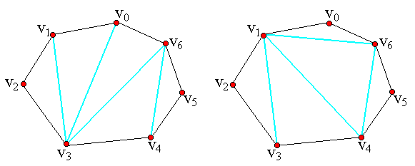
凸多边形最优三角剖分
用多边形顶点的逆时针序列表示凸多边形，即P={v₀,v₁,…,v_{n-1}}表示具有n条边的凸多边形，
e.g. n=7个顶点{v₀,v₁,…,v₆}，n=7条边
若v_{i}与v_{j}是多边形上不相邻的2个顶点，则线段v_{i}v_{j}称为多边形的一条弦。
弦将多边形分割成2个多边形{v_{i},v_{i+1},…,v_{j}}和{v_{j},v_{j+1},…v_{i}}
e.g.弦<v₀,v₃>, <v₁,v₄>

Slide 74
凸多边形最优三角剖分
多边形的三角剖分
将多边形分割成互不相交的三角形的弦的集合T
三角形顶点：凸多边形顶点，
三角形边：多边形边、弦。
最优三角剖分——最优值？！：
给定凸多边形P，以及定义在由多边形的边和弦组成的三角形上的权函数w（如欧氏距离），要求：
确定该凸多边形的三角剖分，使得即该三角剖分中诸三角形上权之和为最小——最优值。

Slide 75
示例：
利用三角剖分，计算LTE网络小区覆盖范围—Voronoi图

Slide 76
三角剖分与矩阵连乘
矩阵连乘/表达式的完全加括号方式问题与三角剖分问题具有相似性
——对应相同理论模型，可相互归结、转换(reduction):
1）多个矩阵的排列顺序 对应于图中顶点排列顺序
2）序列中2个矩阵的加括号 (A_{i} ×… ×A_{j}) 对应于
顶点A_{i} 与A_{j}间的边或弦
表达式的完全加括号问题可以表示为一棵完全二叉树，称为表达式的语法树
—— e.g. 完全加括号的矩阵连乘积((A₁(A₂A₃))(A₄(A₅A₆)))所相应的语法树如图 (a)所示。

Slide 77
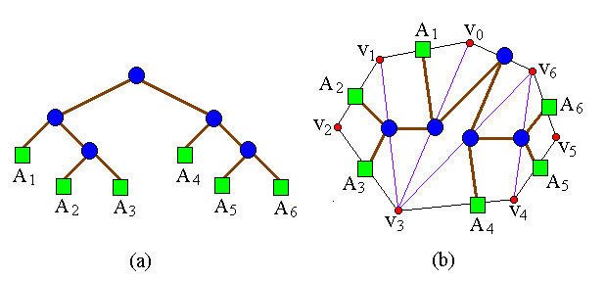
三角剖分的结构及其相关问题
多出的一条边：根结点
边A_{i}=<V_{i-1}, V_{i}>
((A1(A2A3))(A4(A5A6)))
v_{k}
n个矩阵连乘A[1,n]对应于凸(n+1)边形={v₀,v₁,…, v_{n-1},v_{n}}的三角剖分

Slide 78
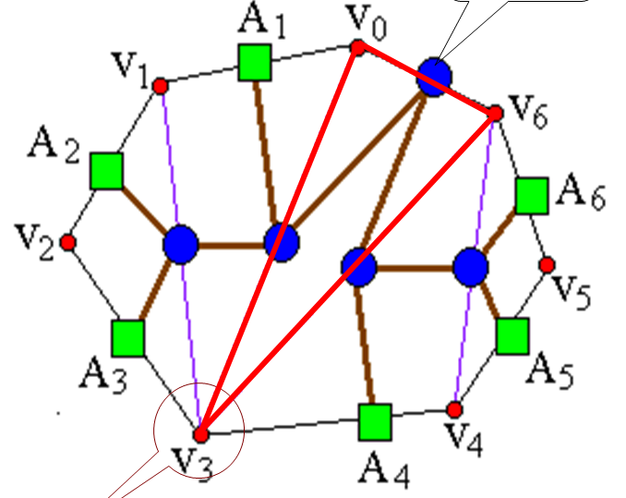
凸多边形{v₀,v₁,…v_{n}}的三角剖分也可以用语法树表示，例如
图 (b)中凸多边形的三角剖分可用图 (a)所示的语法树表示：
1） 树根节点对应V₀V₆，即V₀V_{n}
2）叶节点对应边V_{i-1}V_{i}
3）非叶结点对应剖分多边形
的弦边
三角剖分与矩阵连乘积对应关系
矩阵连乘积中的每个矩阵A_{i}对应于凸(n+1)边形中的一条
边v_{i-1}v_{i}。
2. 三角剖分中的一条弦v_{i}v_{j}，i+1<j，对应于矩阵连乘积A[i+1:j],
e.g. v₀v₃ vs A[1:3]=A₁A₂A₃
e.g. 边A₁=<V₀, V₁>

Slide 79
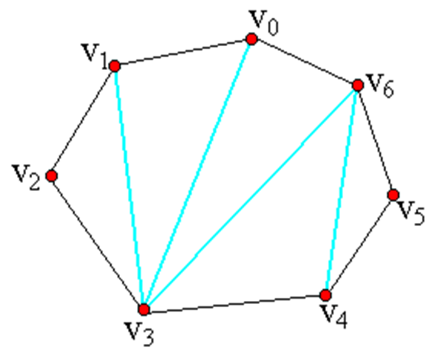
最优子结构性质
n+1条边的凸多边形的最优三角剖分问题有最优子结构性质：
根据顶点v_{k}，将序列分为2部分{v₀,v₁,…,v_{k}}、 {v_{k+1},v₁,…,v_{n}}
若凸(n+1)边形P={v₀,v₁,…,v_{n}}的最优三角剖分T包含三角形v₀v_{k}v_{n}，1≤k≤n-1，例如图(b)中的v_{k}=v₃ ，则T的权为3个部分权的和：
1）三角形v₀v_{k}v_{n}的权， e.g. v₀v₃v₆
2）子多边形{v₀,v₁,…,v_{k}}权,
e.g. v₀v₁v₂v₃
子多边形{v_{k},v_{k+1},…,v_{n}}权,
e.g.v₃v₄v₅v₆
子问题划分：一分为三
结论：
由T所确定的这2个子多边形的三角剖分也是最优的。
因为若有{v₀,v₁,…,v_{k}}或{v_{k},v_{k+1},…,v_{n}}的更小权的三角剖分将导致T不是最优三角剖分的矛盾。
n=6
v_{n}=v₆

Slide 81
Stop

Slide 82
最优三角剖分的递归结构
问题/子问题形式化表述：
多边形P{v_{i-1},v_{i},…,v_{j}}：j-i+2个顶点、 j-i+1条边组成, 1≤i ≤ j ≤ n, 对应边A_{i},A_{i+1},…,A_{j}
E.g. {v₀,v₁, v₂,v₃}, j=3, i=1
问题/子问题P{v_{i-1},v_{i},…,v_{j}}最优化目标
t[i][j]，1≤i<j≤n, e.g.t[1][3]
凸子多边形{v_{i-1},v_{i},…,v_{j}}的最优三角剖分所对应的权函数总和。
为方便起见，设退化的(由2个顶点组成的)多边形{v_{i-1},v_{i}}（最小子问题！！！）具有权值0。
原问题目标：凸多边形P{v₀,v₁,…,v_{i},…,v_{n}}（n+1个顶点，n+1条边）的最优权值为t[1][n]最小化, e.g. n=6, t[1][6]

Slide 83
问题归结：原问题 → 子问题(问题规模更小)
原问题: P{v_{i-1},v_{i},…,v_{j}}, 最优解:t[i,j]
（1）
（2）
（3）
P{v_{i-1},v_{i},…,v_{k}}
Tra{v_{i-1},v_{k},v_{j}}
P{v_{k},v_{k+1},…,v_{j}}
子问题最优解： t[v_{i}, v_{k}] w[v_{i-1}v_{k}v_{j}] t[v_{k+1}, v_{j}]
((A1(A2A3))(A4(A5A6)))
e.g. i=0, k=3, j=6
v_{k}

Slide 84
最优三角剖分的递归结构
t[i][j]的值利用最优子结构性质递归地计算:
1) 当j-i≥1时，凸子多边形P{v_{i-1},v_{i},…,v_{j}}至少有j-i+2 ≥ 3个顶点
2) 选取最优顶点v_{k},，用顶点v_{k}, 进行子问题划分
3）t[i][j]的值为三部分相加：
t[i][k] + t[k+1][j] + 三角形v_{i-1}v_{k}v_{j}权值
其中i≤k≤j-1
E.g. i=1, j=6, k=3
t[1,6]= t[1,3] + t[4,6] + w[v₀,v₃,v₆]
v_{k}

Slide 85
由于在计算时还不知道k的确切位置，而k的所有可能位置只有j-i个，因此可以在这j-i个位置中选出使t[i][j]值达到最小的位置
由此，t[i][j]可递归地定义为：
e.g.
1
1

Slide 86
void MinWeightTriangulation(int n，Type ** t, int **s)
{
for (int i = 1; i <= n; i++) t[i][i] = 0;
for (int r = 2; r <= n; r++)
for (int i = 1; i <= n-r+1; i++) {
int j= i + r – 1
t[i][j] = t[i+1][j] + w(i-1, i, j)
s[i][j] =i;
for (int k =i+1; k <i+r-1; k++) {
int u=t[i][k] + t[k+1][j] + W(i-1,k,j);
if (u<t[i][j]) {t[i][j]) =u; s[i][j]) =k; }
}
}
}
凸n+1条边的多边形
P{v₀,v₁,…,v_{n}}
t: 记录（子 ）问题最优值；s：记录子问题最优划分点
Step1. 求解最简子问题P{v_{i-1},v_{i}}， (边<v₀,v₁>, <v₁,v₂>, …,<v_{n-1},v_{n}>，规模r=1)，最优解设置为0
//第1层子问题规模r循环，控制子问题规模r，r=2,3,…,n,自下而上，逐步求解
Step2. 两重循环，自下而上，依次求解规模r=2,3,…,n的子问 P{v_{i-1},v_{i},…,v_{j}}, 选取左端点v_{i}、右端点v_{j}、最优断点v_{k}，计算t[i][j].
规模r=j-i+1, j=i+r-1
子问题起点i循环, 规模为r的多个子问题t[i][j]求解
i
i-1
一分为二
Step2.1 选取断点v_{k}=v_{i}，一分为二，计算t[i][j
断点
P{v_{i-1},v_{i},…,v_{j}}
=P{v_{i},v_{i+1},…,v_{j}}
+ trj(v_{i-1},v_{i},v_{j})
i+1
j

Slide 87
{ …
for (int i = 1; i <= n; i++) t[i][i] = 0;
for (int r = 2; r <= n; r++)
for (int i = 1; i <= n-r+1; i++) {
int j= i + r – 1
t[i][j] = t[i+1][j] + w(i-1, i, j)
s[i][j] =i;
for (int k =i+1; k <i+r-1; k++)
{
int u=t[i][k] + t[k+1][j] + W(i-1,k,j);
if (u<t[i][j]) {t[i][j]) =u; s[i][j]) =k; }
}
}
}
Step2. 两重循环，自下而上，依次求解规模r=2,3,…,n的子问 P{v_{i-1},v_{i},…,v_{j}}, 选取左端点v_{i}、右端点v_{j}、最优断点v_{k}，计算t[i][j].
规模r=j-i+1, j=i+r-1
i
i-1
一分为二
断点
Step2.1 选取第1个断点v_{k}=v_{i}，一分为二，计算t[i][j]初值
P{v_{i-1},v_{i},…,v_{j}}
=P{v_{i},v_{i+1},…,v_{j}}
+ trj(v_{i-1},v_{i},v_{j})
i+1
j
//断点k循环，根据递归式，求解子问题的优化目标t[i][j]，
v_{i}
v_{i-1}
断点v_{k}
Step2.2 依次考察后续断点v_{k}=v_{i+1},…, v_{j-2}，一分为三，或一分为二: v_{k}=v_{j-1}，
计算最优t[i][j]
一份为三
j= i + r – 1
v_{i+1}
v_{j}
v_{i}
v_{i-1}
v_{i+1}
一分为二
找到更好的划分结果
当k=i+r-1-1=j-1时，
u=t[i][j-1]+t[j][j]+w(i-1,j-1,j)
=t[i][j-1]+0+w(i-1,j-1,j)
断点v_{k}
v_{j-1}
v_{j}

Slide 88
时间复杂性O(n³)，空间复杂性O(n²)
时间复杂性较高O(n³)，当n较大时，算法运行时间较长

Slide 89
示例：自下而上，逐步生成、求解(子)问题，t[1][6], n=6
step1. r=1 2相邻顶点组成的边 t[i][i]=0, i=1,2,3,4,5,6
{v₀v₁}, {v₁v₂}, {v₂v₃}, {v₃v₄}, {v₄v₅}, {v₅v₆}
step2. r=2=1+1, 相邻两条边组成的三角形
e.g. {v₀v₁}, {v₁v₂} → {v₀v₁v₂} , {v₁v₂}, {v₂v₃} → {v₁v₂v₃}
v₀
v₀
v₁
v₁
v₆
v₅
v₂
v₂
v₄
v₃
v₃
v₂

Slide 90
自下而上，逐步生成、求解子问题
step3. r=3=2+1, 1+2 , 相邻“三角形+边”组成的四边形
e.g. {v₀v₁v₂} , {v₂v₃} → {v₀v₁v₂v₃} ,
{v₀v₁}, {v₁v₂v₃} → {v₀v₁v₂v₃}
v₀
v₀
v₁
v₁
v₂
v₂
v₃
v₃

Slide 91
三角剖分的应用
1. Delaunay三角网格与光线追踪渲染
— 计算机图形学、计算机游戏、虚拟现实、图像处理
2. Voronoi图
— 计算几何

Slide 92
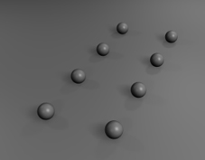






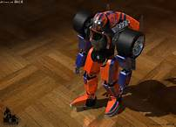
渲染：为场景中对象/图元增加颜色、亮度、纹理
场景中图元 → 渲染后的物体
3D Max三维建模
游戏引擎与光线渲染

Slide 93

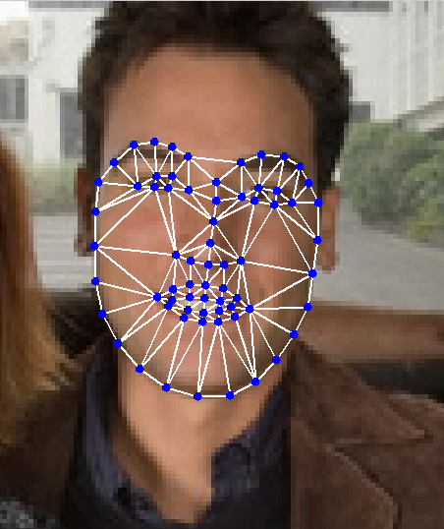
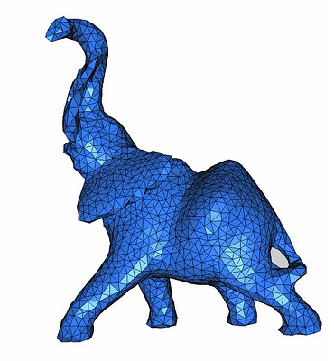
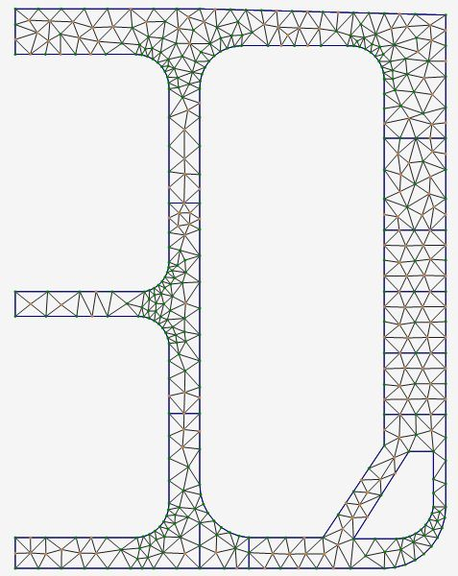
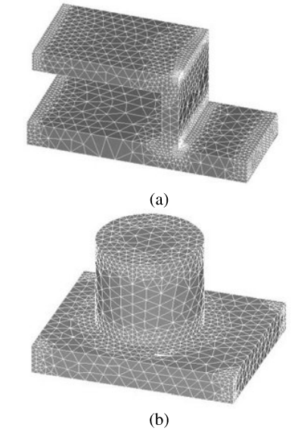
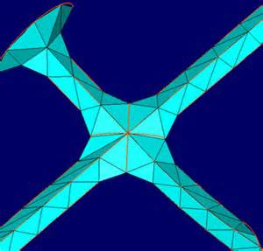
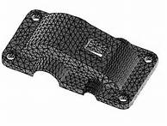
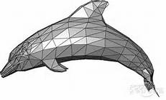
Delaunay三角网格
三角形各边不相交
图元对象的三角网格表示

Slide 94
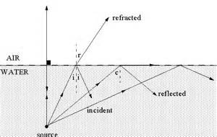
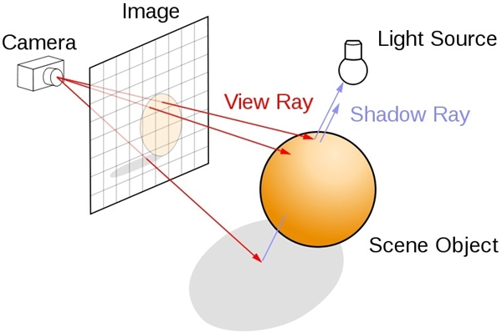
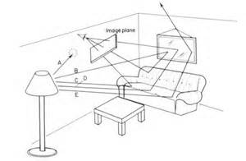
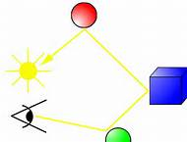
追踪渲染中的光线与对象/图元求交运算：
判断不同方向的光线与场景中哪些图元、图元的哪部分相交，以便计算相交点处的光照强度，呈现出对象各部分的明亮分布。
对场景中的（非规则、复杂）对象/图元，将其表面表示为Delaunay三角网格，追踪光线传播轨迹，计算
1）入射光线与对象表面的相交位置：与哪个三角形相交、交点坐标
2）入射光线角度和光照强度
3）反射/折射光线角度和光照强度
(Eye)

Slide 95

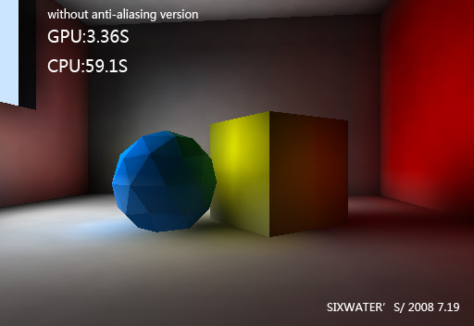

光线追踪与渲染
关键点
1：对象/图元表面的三角化表示，便于光线相交计算
2：GPU运算
基于GPU的
光线追踪渲染

Slide 96
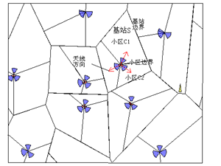
E.g. 利用三角剖分、Voronoi图计算基站覆盖范围、邻区层次

Slide 97
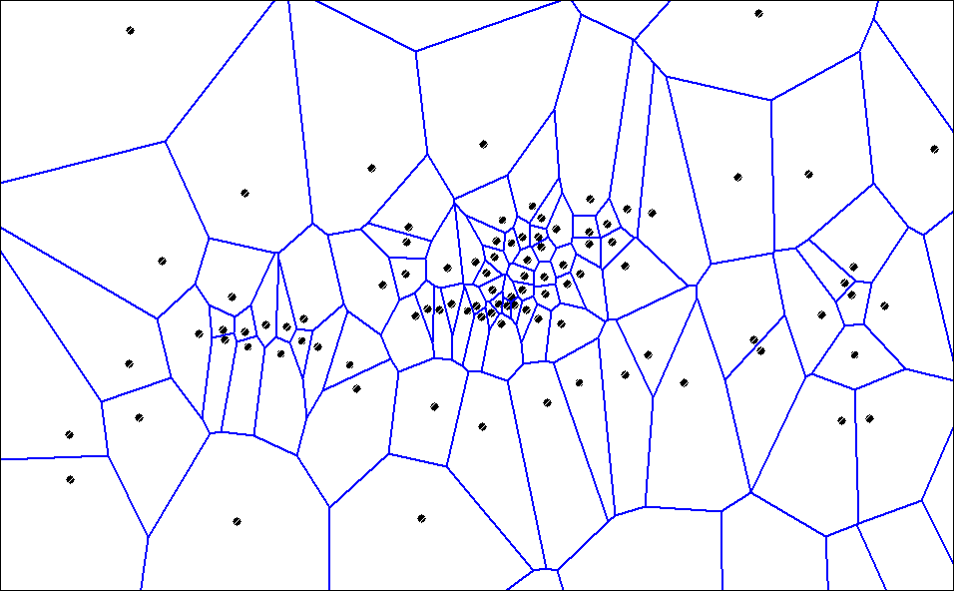
计算几何学中的Voronoi图：
假设在草地中有N个火源点，
同时点燃，并且以同样的速度向各个方向蔓延，
那么燃烧熄灭处所形成的轨迹图便是Voronoi图。

Slide 98

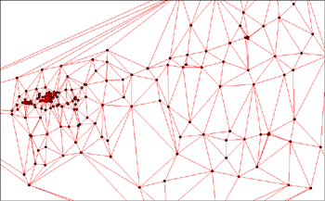
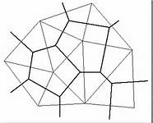
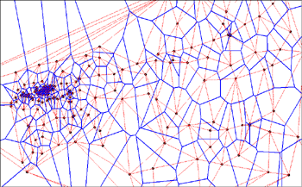
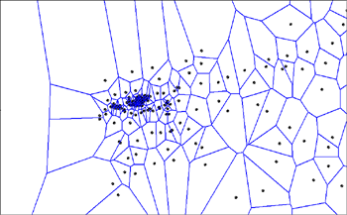
1）以基站为顶点，作出三角剖分图——Delaunay三角网；
2）计算各个三角形的垂心
3）按空间逆序连接各个垂心，得到以各个垂心为母点的Voronoi图——三角剖分图的对偶图
1）
3）
三角形及其垂心
2）

Slide 99
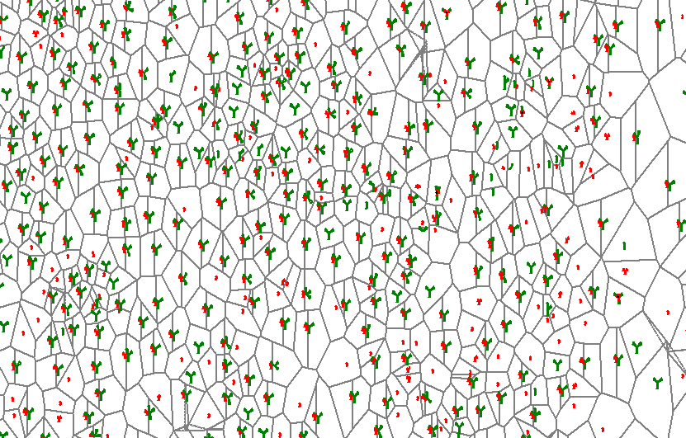
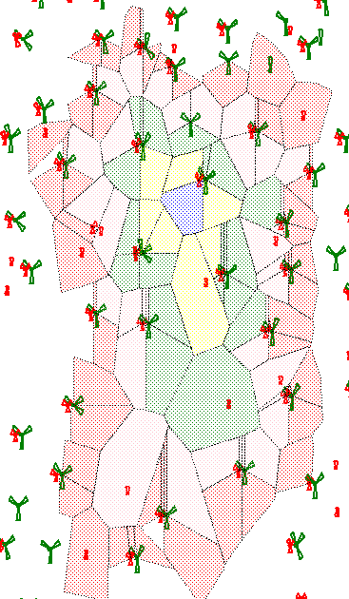
1个地区的实际TD-LTE网络中，n：基站数目，超过10,000
全网基站V图（部分）
特定小区
及其四层邻区

Slide 100
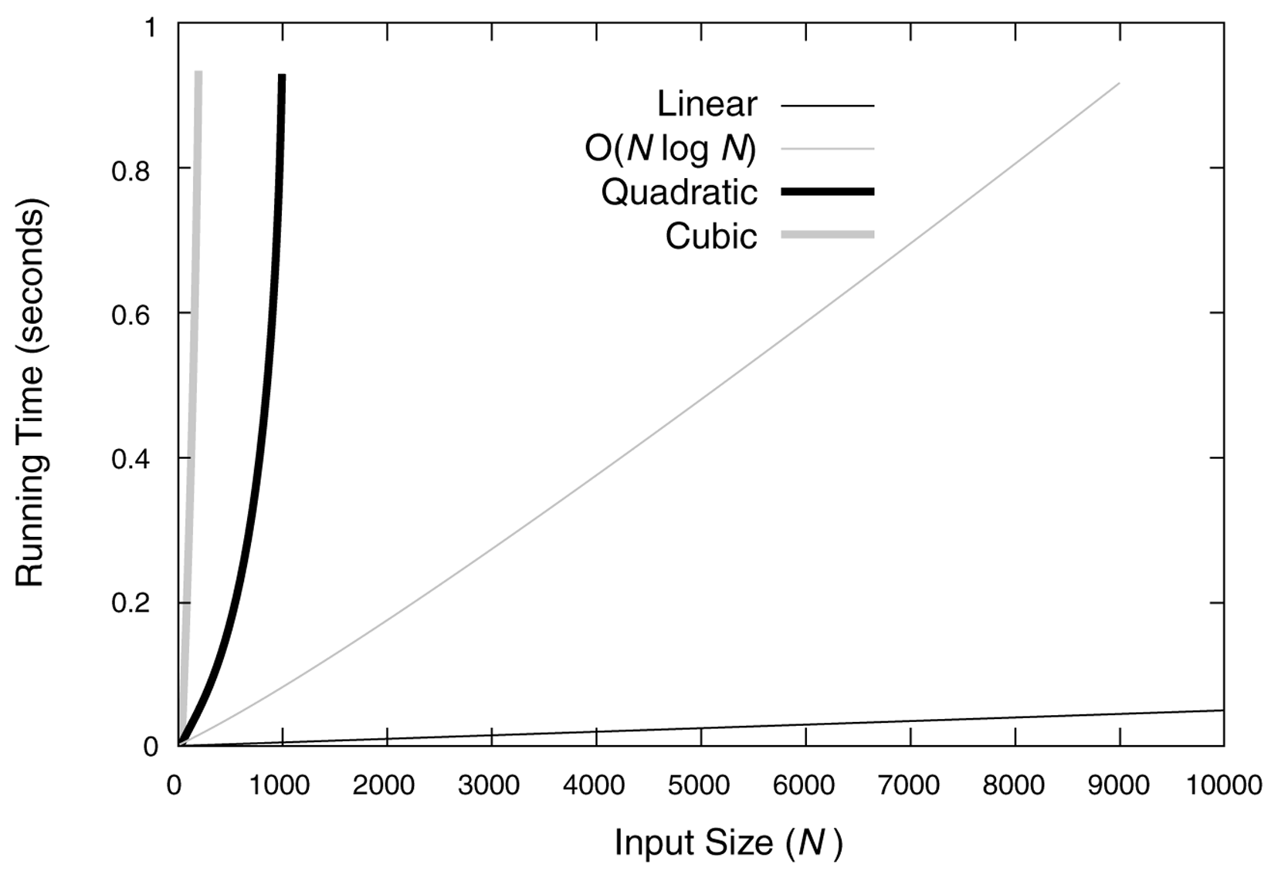
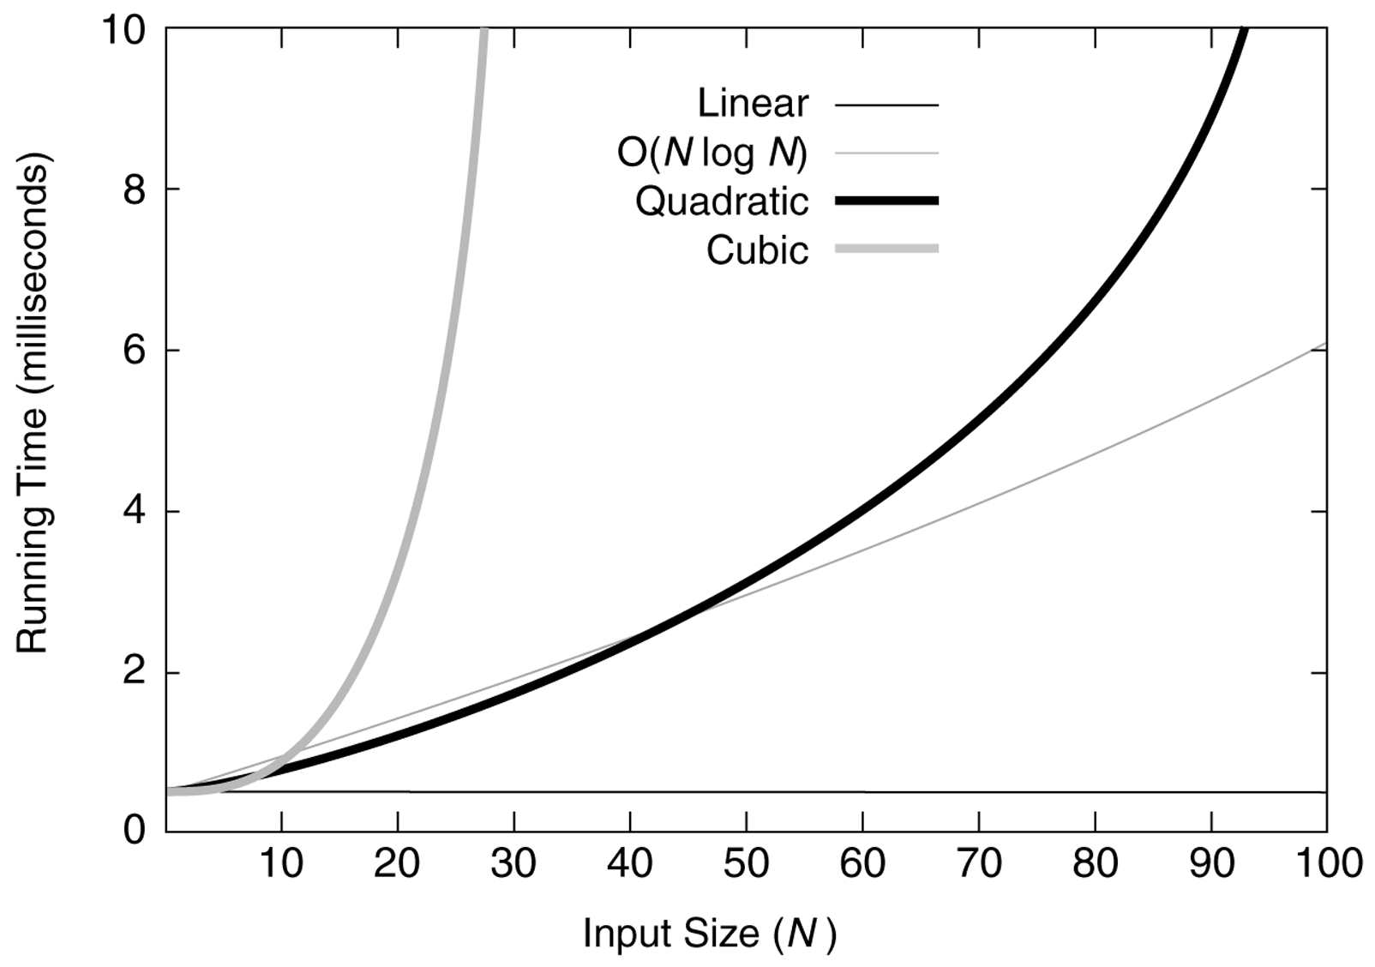
动态规划法的适用性！！！！
动态规划导致的算法复杂性阶次有可能较高， e.g. ， O(n^{k}), k≥3，三角剖分算法O(n³),
实际应用中，当问题规模很大时，e.g. n>10,000，采用复杂性阶次较高的动态规划算法求解，运行时间过长，不具有实用性！！
E.g. 见下页例子

Slide 101
Assume N = 100,000 and processor speed is 1,000,000,000 operations per second(10亿次/秒，普通微机运算速度)
Function
Running Time
2^{N}
3.2 x 10³⁰⁰⁸⁶ years
N⁴
3171 years
N³
11.6 days
N²
10 seconds
N N
0.032 seconds
N log N
0.0017 seconds
N
0.0001 seconds
N
3.2 x 10⁻⁷ seconds
log N
1.2 x 10⁻⁸ seconds

Slide 102
假设单核微机
1. 主频为
F=3GHz=3 ×10⁹次/每秒
2. 1个机器指令周期时长
t=1/F = (1/3) * 10⁻⁹ 秒
3. 1条指令平均需要3个周期，则1条指令平均执行时间为
(3/3) * 10⁻⁹ 秒
CPU运算速度：
每秒执行的指令数目
= 1 / 1条指令平均执行时间
= (3/3) * 10⁹ 条/秒 = 10亿条指令/秒
如果基于上述微机平台，采用动态规划三角剖分方法，计算基站Voronoi图，当基站数目n≈10,000时，运行时间2-3天，不可接受!!!!

Slide 103
提高三角剖分算法速度
方法1：启发式三角剖分算法
三层循环降为二层循环，由O(n³) 降为O(n²)
方法2：并行三角剖分算法
多核、多CPU上的并行计算——for循环（尽可能）并行执行
三层循环，保证解质量
.

Slide 104
启发式三角剖分算法
结合实际问题背景，优化算法，降低算法复杂性
—— 分析递归表达式，避免过度搜索子问题的各种组合，根据启发式信息，选取某一种或少数某几种组合
——由求解全局最优解（最小、最大），改为求解全局次优解（比较小、比较大）
E.g. 三角剖分
不需要搜索、比较P{v_{i-1},v_{i},…,v_{j}}中的每个v_{k}，而是按照一定启发式信息，优先选取某个（或最多常数K=5个）剖分点v_{k}，e.g. v_{k}= v₃，避免最内层循环，将算法复杂性由O(n³) 降为O(n²)
.
穷搜

Slide 105
void MinWeightTriangulation(int n，Type ** t, int **s)
{
for (int i = 1; i <= n; i++) t[i][i] = 0;
for (int r = 2; r <= n; r++) /*第1层循环
for (int i = 1; i <= n-r+1; i++) {/*第2层循环
int j= i + r – 1
t[i][i] = t[i+1][j] + w(i-1, i, j)
s[i][i] =i;
for (int k =i+1; k <i+r-1; k++) {
int u=t[i][k] + t[k+1][j] + W(i-1,k,j);
if (u<t[i][j]) {t[i][j]) =u; s[i][j]) =k; }
}
}
}
t: 记录子问题最优值
s：记录子问题最优划分点
Step2.2 依次考察后续断点v_{k}=v_{i+1},…, v_{j-1}，一分为三，或一分为二(v_{k}=v_{j-1})，
计算最优t[i][j]
利用启发式信息，在第2层循环内部，贪心策略，直接从K（e.g. K=5）个分割点中选取最好的v_{k}，如v_{k}= v_{i+1}，避免第3层循环，算法时间复杂性降为O(n²)

Slide 106
利用启发式信息，在第2层循环内部，直接从K个分割点中选取某个v_{k}，避免第3层循环，算法时间复杂性降为O(n²)？？？
算法改进效率不高？：
自下而上计算，生成的子问题比较多, 有些是多余的——没有用在最后结果中！
E.g. 假设四边形{v₃v₄v₅v₆}是最终的剖分结果中的一部分。
生成{v₃v₄v₅v₆}的步骤：
Step1. r=1的子问题，3条边
{v₃v₄}, {v₄v₅}, {v₅v₆}
Step2. r=1+1=2的子问题，2个三角形
{v₃v₄v₅}, {v₄v₅v₆}, 三角形=边+边
Step3.r=2+1=3的子问题{v₃v₄v₅v₆},
i=4, j=i+r-1=6,
四边形=三角形+边
2种可选方式：
(1) v_{k}=v₅, {v₃v₄v₅}+ {v₅v₆}
(2) v_{k}=v₄,{v₃v₄}+ {v₄v₅v₆}
动态规划法：需要在上述2种组合中选择
启发式：直接选一种组合, e.g. 离起点最近的顶点v₅组成弦，即第1种，
此时，子问题{v₄v₅v₆}是多余的, 没有用在最终剖分结果中
v₀
v₁
v₆
v₅
v₂
v₄
v₃

Slide 107
自上而下递归分治法，采用固定(贪心)分解方式, 一分为三、一分为二: P{v_{i-1},v_{i},…,v_{j}}, k=(i-1)+[(j-i+2)/2取整]，选为v_{k}断点，或：从K个位置中选最好的，
step1. {v₀v₁v₂v₃v₄v₅v₆}={v₀v₁v₂v₃}+ {v₀v₃v₆} +{v₃v₄v₅v₆
v₀
step2. {v₃v₄v₅v₆}
={v₃v₅v₆} +{v₃v₄v₅}
v₁
v₆
不需要生成子问题{v₄v₅v₆}
v₀
v₅
v₁
v₆
v₂
断点
v₄
v₅
v₃
v₂
断点
优点：避免生成过多不需要的、没有出现在最终剖分结果中的子问题
v₄
v₃

Slide 108
递归分治法，一分为三、一分为二，分解标准—贪心策略：
对七边形{v₀v₁v₂v₃v₄v₅v₆}，从非起点、终点的v₁v₂v₃v₄v₅这5个顶点中选择v_{k}，如v₃，使三角形{v₀v_{k}v₆}的三边权重之和最小/最大
对四边形{v₃v₄v₅v₆}，从v₄v₅这2个顶点中选择v_{k}，如v₅，使三角形{v₃v_{k}v₆}(k=4,5)的三边权重之和最小/最大
v₀
v₁
v₆
v₀
v₁
v₆
v₅
v₂
v₅
v₂
v₄
v₃
v₄
v₃

Slide 109
启发式三角剖分算法
E.g. 利用启发式（而非动态规划）三角剖分算法，得到以基站为顶点的Delaunay三角网——有多种启发式构造方法
在此基础上转换为Voronoi图，计算全网基站覆盖范围
优点：算法运行时间可接受，e.g. 微机平台，4小时左右
缺点：
1. 有可能无法完全满足三角剖分要求，极少部分的弦相交
2. Delaunay三角网上的各三角形边之和有可能非全局最小，而只是局部极小、比较小
实际问题中，从实用性、适用性角度，
tradeoff !!!
between 算法解质量and 算法运行时间
解质量：是否达到全局最大、最小

Slide 110
并行（Parallel）三角剖分算法
在基于共享内存（shared memory）通信的并行计算机系统，如多核CPU/多CPU 系统，利用并行编程环，如OpenMP、并行C#、并行C/C++，编写并行三角剖分程序，并行执行串行算法中的for/while循环
优点：三层循环，保证解质量
方法：将第2层for循环（子问题起点i）并行化执行，同时计算多个规模相同的子问题t[i][j]

Slide 111
分治法/并行分治法的算法复杂性
规模为n的问题分解为k个规模为n/m的主题
各层原问题子问题分解、合并代价累加
K个子问题串行求解代价
第2层for循环中的k个子问题并行求解，相当于k=1
说明：实际应用中，当n比较大时，规模为r的子问题t[i][j]的数目>>硬件平台提供的可用于并行计算的CPU核，导致多个子问题t[i][j]无法完全并行求解

Slide 112
问题/子问题形式化
多边形P{v_{i-1},v_{i},…,v_{j}}由j-i+2个顶点组成, 1≤i<j≤n,
规模（：边的数目）r=j-i+1，有r+1个顶点，
最优化目标t[i][j]，
E.g. {v₀,v₁, v₂,v₃}, t[1][3]
i=1, r=3(3条边，1条弦),
j=i+r-1=3, r=3
r+1=j-i+2=4个顶点
其它子问题r=3的t[2][4],t[3][5] ],
t[4][6]
i
j
原问题目标：
凸多边形P{v₀,v₁,…, v_{i},…,v_{n}}，n+1=7个顶点，n+1=7条边，
最优权值为t[1][n]最小化

Slide 113
void MinWeightTriangulation(int n，Type ** t, int **s)
{
for (int i = 1; i <= n; i++) t[i][i] = 0;
for (int r = 2; r <= n; r++)
Parallelfor (int i = 1; i <= n-r+1; i++)
{
int j= i + r – 1
t[i][i] = t[i+1][j] + w(i-1, i, j)
s[i][i] =i;
for (int k =i+1; k <i+r-1; k++) {
int u=t[i][k] + t[k+1][j] + W(i-1,k,j);
if (u<t[i][j]) {t[i][j]) =u; s[i][j]) =k; }
}
}
}
//第1层子问题规模r循环，控制子问题规模r，r=2,3,…,n,自下而上逐步求解 → 无法并行化！！！
//第2层子问题起点i循环，控制规模为r的多个子问题t[i][j]同时并行求解c
//子问题: P{v_{i-1},v_{i},…,v_{j}}, 最优化目标 t[i][j]，1≤i<j≤n
E.g. n=6, r=3, 规模为3的（4顶点组成）子问题的为: t[1][3], t[2][4],t[3][5] ],t[4][6],
在4个CPU核上，对4个子问题并行求解
//第3层断点k循环，串行求解，根据递归式，求解子问题的优化目标t[i][j]。
针对不同断点k进行比较→无法并行化！！！
E.g. t[1][3], i=1, j=3, r=3, k=1,2

Slide 114
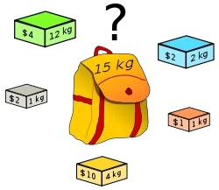
0-1背包问题
给定n种物品{1, 2, 3, …,n}和一背包。物品i的重量是w_{i}，其价值为v_{i}，背包的容量为C。
问：应如何选择装入背包的物品，使得装入背包中物品在其总重量不超过背包容量C的前提下，背包中物品的总价值最大?
0-1背包问题是一个特殊的整数规划问题：
找出1个n元0-1向量(x₁,x₂,…,x_{n}), x_{i}{0,1}, 1≤i≤n, 使得

Slide 115
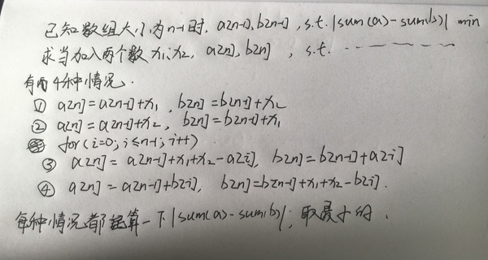
（知乎）微软面试题：
有2个数组a和b，大小都为n；通过交换a,b中的元素，使|sum(a)-sum(b)|最小
关键：如何交换，任意交换、多次交换、对位交换？
1) 转化为从2n个数中取任意个，使得选取的数字和最接近总和的一半，背包？
2）划分问题Partition Problem, 二分图最佳匹配
动态规划递推式：
（知乎）：
将一组数据切成2组数据，使2组数据和之差的绝对值最小
背包问题：背包容量为sum/2

Slide 116
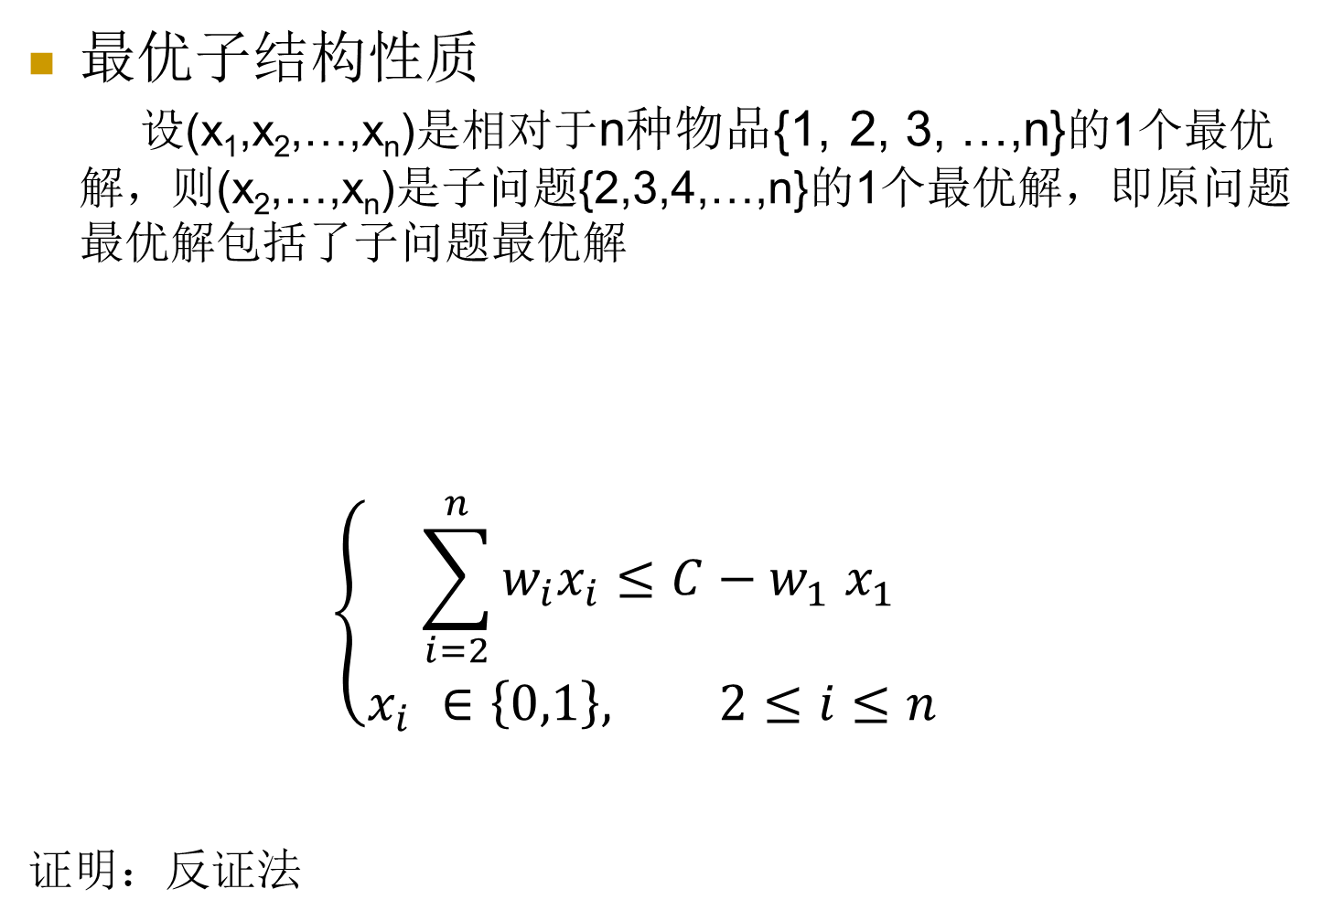
最优子结构性质
设(x₁,x₂,…,x_{n})是相对于n种物品{1, 2, 3, …,n}的1个最优解，则(x₂,…,x_{n})是子问题{2,3,4,…,n}的1个最优解，即原问题最优解包括了子问题最优解
$$\left\{\begin{aligned}\sum_{i=2}^{n}{w_{i}x_{i}}≤C−w_{1} x_{1} \\ x_{i} ∈\left\{0,1\right\}, 2≤i≤n \end{aligned}\right.$$
证明：反证法

Slide 117
原问题：n种物品{1, 2, 3, …,n}
容量C
解: (x₁,x₂,…,x_{n})
(最优)
子问题2：n-1种物品{2, 3, …,n}
容量C-x₁*w₁
子问题1：{1}
解: (x₁)
解: (x₂,…,x_{n})
(最优)

Slide 118
问题的形式化表示：
n个物品的背包问题的2个因素：
1）物品{1, 2, 3, …, n}
2) 背包容量C
将n个物品背包问题的不同子问题表示为<i, j>：
1）i：子问题{i, i+1, …, n}的起点,
前面第1, 2, 3,.., i-1个物品已经确定是否放入
2）j: 子问题的背包容量
1
2 … i-1 i i+1 n-1 n
原问题
i: 1- n, 一重循环
原问题表示为<1,c>
子问题

Slide 119
给定n个物品{1,2,…,n}, 其子问题<i, j>定义为：
子问题<i,j>的最优值定义为m(i, j)，即m(i, j)是背包容量为j，可选择物品为i, i+1, …, n时0-1背包问题的最优值。
原问题<1,c>的最优解可表示为m(1, c)

Slide 120
递归关系
根据最优子结构性质，可以建立计算m(i, j)的递归式:
1）边界条件：对于只有1个物品——最后1个物品{n}、背包容量为j的子问题<n,j>
容量j大于物品n的重量w_{n}，
n可放入背包，放入后价值为v_{n}
容量j小于物品n的重量w_{n}，
n无法放入背包，价值为0

Slide 121
<i, j>: {i, i+1, i+2, …, n-1, n}
背包容量j，无法
容纳物品i
背包可以
容纳物品i
<i+1, j>: {i+1, i+2, …, n-1, n}
是否放入物品i
X_{i}=0
放入
不放
<i+1, j-w_{i}>: {i+1, i+2, …, n-1, n}
<i+1, j>: {i+1, i+2, …, n-1, n}
Xi=1
Xi=0

Slide 122
2）对子问题<i, j>
说明：考察子问题中的物品{i, i+1, i+2, …, n-1, n}，
i ) 如果第i种物品重量w_{i}大于容量j，第i种物品无法放入，可以不考虑，x_{i}=0, 向后考虑其它物品，子问题<i, j>缩减为规模更小的<i+1,j>

Slide 123
2）对子问题<i, j>
说明：考察子问题中的物品{i, i+1, i+2, …, n-1, n}，
ii)如果第i种物品重量w_{i}小于容量j，第i种物品可以考虑放入，分为2种情况：
*情况1：将第i种物品放入，对总价值的贡献为v_{i}，剩余容量为j－w_{i} ，子问题<i, j>缩减为规模更小的<i+1, j-w_{i}>
*情况2：第i种物品不放入，背包容量仍为j ，子问题<i, j>缩减为规模更小的<i+1,j >

Slide 124
子问题<i,j>, 原问题<1,c>
求解过程：Knapsack算法：p73
step1. 最简子问题：<n,j>, 只考虑最后的第n个物品
step2. 非最简子问题<i, j>，i<n, 至少考虑2个物品
1）i：子问题{i, i+1, …, n}的起点, 子问题中第i个物品
前面第1,2,3,..,i-1个物品已经确定是否放入
2）j: 子问题的背包容量
求解过程： 2层循环, i: n-1→1, j: 0 → w[j]/Jmax → C
对不同子问题<i,j>，其可用容量j在0-C之间，分为2种情况
1
2 … i-1 i i+1 n-1 n
外层i循环
内层容量j
的2步循环
0
w[i]/Jmax
C
容量j<考虑的物品i的w[i], i不放入
, m[i][j]=m[i+1][j]
容量j>=物品i的w[i], 考虑放入/不放i
m[i][j]=max{…,…}

Slide 125
Void Knapsack(Type v, int w, int c, int n, type **m)
{ int jMax= min(w[n]-1,c);
for (int j=0; j<=Jmax; j++) m[n][j]=0;
for (int j=w[n]; j<=c; j++) m[n][j]=v[n];
for (int i=n-1; i>1; i--) {
jMax= min (w[i]-1, c);
for (int j=0; j<=JMax; j++) m[i][j]=m[i+1][j];
for (int j=w[i]; j<=c; j++)
m[i][j]=max( m[i+1][j], m[i+1][j-w[i]]+v[i] );
}
m[1][c]=m[2][c];
if (c>w[1]) m[1][c]=max( m[1][c], m[1][c-w[1]]+v[1])
}
价值矩阵v[1:n]，重量矩阵w[1:n] 背包容量 物品总数n 问题最优解m[i][j]
Step1. 2步法计算只包含第n个物品的c+1个最简子问题<n,j>:
<n,0>,<n,1>,…,<n,w[n]-1>; <n,w[n]>,<n,w[n]+1>,…, <n,c>
容量j<第n个物品的w[n]，n无法放入
容量j>=第n个物品的w[n]，放入n
Step2. 两重循环，依次计算包含(n-i+1)=2、3、4、n-1个物品的子问题<i,j>: <n-1,j>,<n-2,j>,…,<2,j>,<2,j>, 0<=j <=c
对子问题<i,j>, 根据最左物品i，区分2种情况：
容量j<w[i] vs j>=w[i]，子问题 {w[i], w[i+1],…,w[n-1], w[n]}
Step2.1 容量j<第i个物品的w[i]，i无法放入
Step2.2 容量j>=第i个物品的w[i]，根据放入i/不放入i两种情况，计算m[i][j]
根据子问题<2,c>，<1,c-w[1]>的解，构造原问题<1,c>的解

Slide 126
Void Knapsack(Type v, int w, int c, int n, type **m)
{ int jMax= min(w[n]-1,c);
for (int j=0; j<=Jmax; j++) m[n][j]=0;
for (int j=w[n]; j<=c; j++) m[n][j]=v[n];
for (int i=n-1; i>1; i--) {
jMax= min (w[i]-1, c);
for (int j=0; j<=JMax; j++) m[i][j]=m[i+1][j];
for (int j=w[i]; j<=c; j++)
m[i][j]=max( m[i+1][j], m[i+1][j-w[i]]+v[i] );
}
m[1][c]=m[2][c];
if (c>=w[1]) m[1][c]=max(m[2][c], m[1][c-w[1]]+v[1])
}
价值矩阵v[1:n]，重量矩阵w[1:n] 背包容量 物品总数n 问题最优解m[i][j]
计算只包含第n个物品的c+1个最简子问题:
<n,0>,<n,1>,…,<n,w[n]-1; <n,w[n]>,<n,w[n]+1>,…, <n,c>
容量j<第n个物品的w[n]，n无法放入
容量j>=第n个物品的w[n]，放入n
Step2. 依次计算包含(n-i+1)=2、3、4、n-1个物品的子问题<i,j>: <n-1,j>,<n-2,j>,…,<2,j>,<2,j>, 0<=j <=c
对子问题<i,j>, 根据最左物品i，区分2种情况：
容量j<w[i] vs j>=w[i]
Step2.1 容量j<第i个物品的w[i]，i无法放入
Step2.2 容量j>=第i个物品的w[i]，根据放入i/不放入i两种情况，计算m[i][j]
如果c<w[1]，不考虑物品1，直接考虑1后面n-1个物品{2,3,…n}, m[1][c]=m[2][c]
Step3. 根据子问题<2,c>，<1,c-w[1]>的解，构造原问题<1,c>的解
?!

Slide 127
Knapsack算法：p73
算法复杂度分析：
从m(i, j)的递归式容易看出，算法需要O(nc)计算时间
当背包容量c很大时，算法需要的计算时间较多。
例如，当c>2^{n}时，算法需要Ω(n2^{n})计算时间。

Slide 128
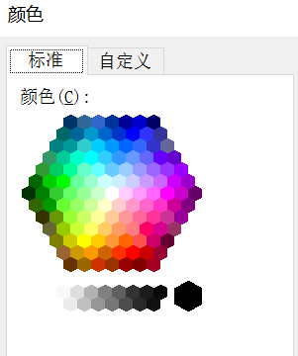
图像压缩
计算机中，一幅有n个像素点的图像（e.g.n=2560*1440）用象素点灰度（颜色）值序列{p₁, p₂,…, p_{n}}表示, 整数p_{i}, 1≤i≤n, 表示图像中像素点i的灰度值, 范围在0～255，1个像素点最多用8 bits表示，。
目标：如何用更少的bits表示不同的像素点灰度值——灰度值小，用的bits少

Slide 129
19个像素
0 1 7 3 5 9 13 11 15 33 35 41 44 51 39 219 241 180 209
0−15，L[1]=9个像素
, b[1]=4bits
32−63，L[2]=6个像素
, b[2]=6bits
128−255，L[3]=4个像素
, b[3]=8bits
S₁
S₂
S₃
3段划分
等长存储: (9 + 6 + 4)*8 = 152 bits;
3段变长存储：9*4 + 6*6 + 4*8 = 104 bits
方法：采用图像变位压缩存储格式
1) 将所给的象素点序列{p₁, p₂,…,p_{n}}, 0≤p_{i}≤255, 分割成m个连续段S₁,S₂,…,S_{m}
2) 第i个象素段S_{i}中(1≤i≤m)，有l[i]个象素,每个像素的灰度值比较接近，该段中每个象素都只用b[i] (≤8) 位表示

Slide 130

压缩依据：
一幅图像的邻近区域内的颜色一般相近，需要使用的表达颜色的bits相近
S₁
S₂
S₃
设 ，表示前i-1个段的像素总数，则第i个象素段S_{i}为
…
, 1≤ i ≤m， 见下页

Slide 131
第i段有l[i]个象素，
每个像素用b[i] bits表示
p₁
p_{t[i]}
…
p_{n}
S₁
S₂
S_{i-1}
S_{m}
S_{i}
前i-1个段的
像素总数t[i]
第i段像素集合：
前i-1个段像素为：
p₁,p₂, …, p_{t[i]}
…

Slide 132
对第S_{i}段，设
，表示该段像素值最大的像素所需灰度值存储位数，h_{i}=b[i]≤8。
2

Slide 133
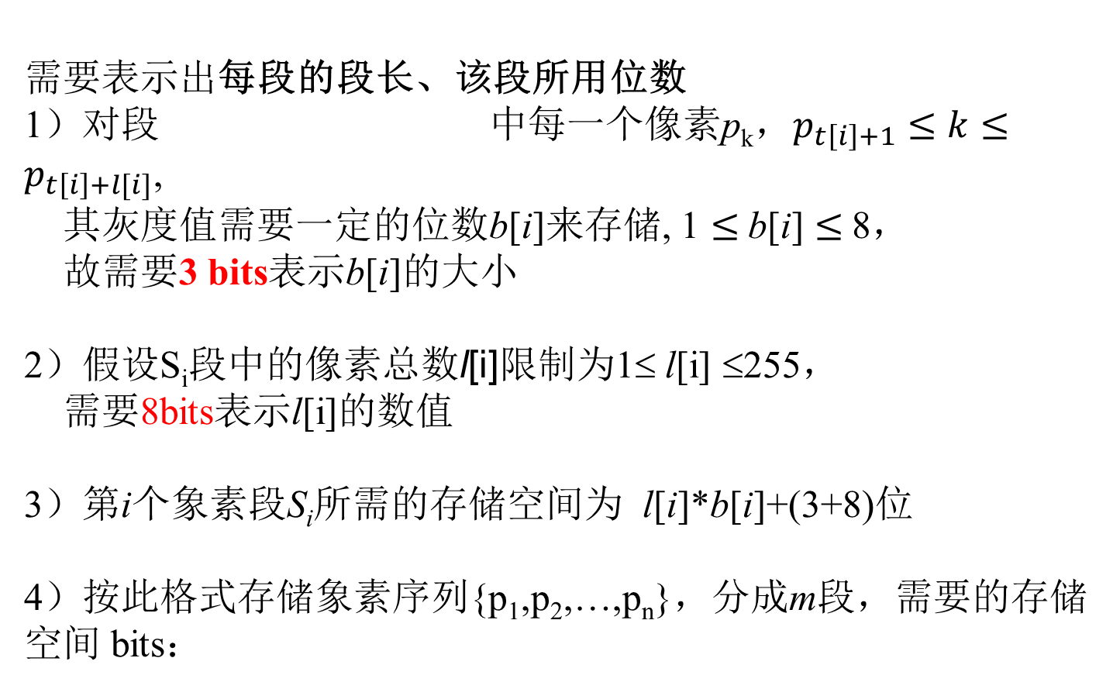
存储空间分析
需要表示出每段的段长、该段所用位数
1）对段 中每一个像素p_{k}，$p_{t\left[i\right]+1}≤k≤p_{t\left[i\right]+l[i]}$,
其灰度值需要一定的位数b[i]来存储, 1 $≤$b[i] $≤$8，
故需要3 bits表示b[i]的大小
2）假设S_{i}段中的像素总数l[i]限制为1≤ l[i] ≤255，
需要8bits表示l[i]的数值
3）第i个象素段S_{i}所需的存储空间为 l[i]*b[i]+(3+8)位
4）按此格式存储象素序列{p₁,p₂,…,p_{n}}，分成m段，需要的存储空间 bits：
…

Slide 134
总位数23 bits
= 3 + 8 + 4*3
…
位数b[i]=3
长度l[i]=4
0
1
1
0
0
0
0
0
1
0
0
占3+8=11bits
每个像素占3bits，第S_{i}段有4个像素点
1 | 1 | 0 | 0 | 0 | 1 | 1 | 0 | 1 | 1 | 1 | 1
占3*4=12bits
p₁=6 p₂=1 p₃=5 p₄=7

Slide 135
图象压缩最优化问题
确定象素序列P[n]={p₁, p₂,…, p_{n}}的最优分段，使得依此分段所需的图像存储空间最少,
优化变量：
分段数目，每段段长
目标：
总存储空间极小化
约束条件：
每个分段的长度不超过256，即每个分段中的像素总数不超过256

Slide 136
最优子结构性质
设l[i], b[i], 1≤i ≤ m, 是P[n]={p₁,p₂,…,p_{n}}的最优分段。
显而易见，——见下页
l[1], b[1]是{p₁,…,p_{l[1]}}的最优分段
l[i], b[i]， 2≤i ≤ m, 是{p_{l[1]+1},…,p_{n}}的最优分段
, 即图象压缩问题满足最优子结构性质。
原问题: {p₁,p₂…,p_{n}}，解: m段，每段长l[i], 位数b[i], 1≤i ≤ m
子问题1: 第1段{p₁,…, p_{l[1]}}
, 解: l[1], b[1]
子问题2: 剩余部分m-1段{p_{l[1]+1} , …, p_{n},}
, 解: l[i], b[i], 2≤i ≤ m

Slide 137
l[1]个象素，
用b[1] bits表示
l[i]个象素，
每个像素用b[i] bits表示
p₁
…
p_{n}
S₁
S₂
S_{i-1}
S_{m}
S_{i}
前i-1个段的
像素总和t[i]
第i段像素集合：
…

Slide 138
递归方程
最优解s[i]
原问题：P[i]= {p₁,…, p_{i-k}, p_{i-k+1},…, p_{i}}，长度i
子问题：左端固定，右端移动
最后1段
最优解s[i-k]
子问题1: P[i-k]={p₁,…, p_{i-k}},
长度i-k
子问题2:{p_{i-k+1},…, p_{i}}, 长度k
p₁, p₂, p₃
p₁, p₂, p₃
p₁ | p₂, p₃
p₁, p₂| p₃
第2个子问题{p_{i-k+1},…, p_{i}},
1）长度k，有k个像素。
2）由于每段长度<=256，因此断点k的位置最多有256个；再考虑到原问题的长度有可能小于256，因此断点位置:
1≤k ≤ min(256,i)
3）最后一段{p_{i-k+1},…, p_{i}}, 有k个像素，每个像素最多需要的存储位数
p₂, p₃
p₂| p₃
p₁, p₂
p₁| p₂
2

Slide 139
递归方程
子问题: s[1], s[2],…,s[i],…,s[n]
原问题的解s[n]
最小子问题的解s[1]
设s[i]，1≤i≤n，是前i个象素序列{p₁,…,p_{i}}的最优分段所需的存储位数。由最优子结构性质易知：
其中
表示最后1段(i-k+1,…,i)的长度、位数
2
最后一段[i-k+1]像素
所占位数
2
断点1≤k ≤ 256
P[i-k]
从i开始，依次考虑256个断点k，问题一分为二
p₁
p_{i-k}
p_{i}

Slide 140
子问题: s[1], s[2],…,s[i],…,s[n]
int Lmax=256, head=11;
s[0]=0;
for (int i=1; i<=n; i++) {
b[i]=length(p[i]);
int bmax=b[i];
s[i]=s[i-1] + bmax;
l[i]=1;
for (int k=2; k<=i && k<=lmax; k++) {
if (bmax < b[i-k+1])
bmax=b[i-k+1];
if (s[i]>s[i-k] + k*bmax) {
…..
}
依次考察前i个象素序列{p₁,…,p_{i}},
S[i], O(n)
//对像素点循环
e.g. p[i]=00001000=8(十进制), length(p[i])=取整{log(00001000+00000001)}=取整{log(00001001)}=4
初始划分1： {p₁,…,p_{i-1}}, {p_{i}},
k=1, 最后一段左端点为p[i-k+1]=p[i], 第i段长度l[i]=1
//对断点k循环, lmax<=256
从p[i-1]开始，向左搜索，最多考虑lmax-1个断点，最后一段左端点p[i-k+1]=p[i-1],p[i-2],…,p[i-255]
搜索过程中用bmax记录最大像素点对应的最大位数
p[1]
p[i-k+1]
p[i]
p[n]
i
s[i]
k
P[i-k]
s[i-k]
k*b[i-k+1,i]

Slide 141
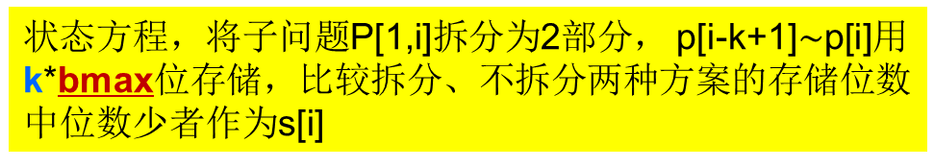
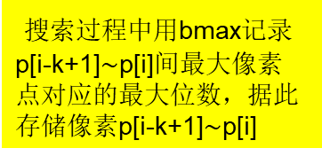
for (int i=1; i<=n; i++) {
b[i]=length(p[i]);
…..
for (int k=2; k<=i && k<=lmax; k++) {
if (bmax < b[i-k+1])
bmax=b[i-k+1];
if (s[i]>s[i-k] + k*bmax) {
s[i]=s[i-j]+k*bmax;
l[i]=k
}
s[i]+=header;
}
//对断点k循环, lmax<=256
从p[i-1]开始，向左搜索，最多考虑lmax-1个断点，最后一段左端点p[i-k+1]=p[i-1],p[i-2],…,p[i-255]
搜索过程中用bmax记录p[i-k+1]$\sim$p[i]间最大像素点对应的最大位数，据此 存储像素p[i-k+1]$\sim$p[i]
bmax= max{b[i],b[i-1],…,b[i-k+1]}
状态方程，将子问题P[1,i]拆分为2部分， p[i-k+1]$\sim$p[i]用
k*bmax位存储，比较拆分、不拆分两种方案的存储位数中位数少者作为s[i]
记录本段的“段长+位长”所需位数
p[1]
p[i-k+1]
p[i]
p[n]
i
s[i]
k
P[i-k]
s[i-k]
k*bmax

Slide 142
算法复杂度分析：
由于算法compress中对k的循环次数不超这256，故对每一个确定的i，可在时间O(1)内完成的计算。因此整个算法所需的计算时间为O(n)

Slide 143
子问题表示方法的设计是关键，不同子问题表示方法影响到问题分解/合成、递归方程、算法实现方法、效率
E.g.
1. 矩阵连乘：A[i, j] =
O(n³)
2. 最长公共子序列中的X(m)={x1,x2,…,xm}和Y(n)={y1,y2,…,yn}，Z(k), C[m][n], O(m + n)
3. 最大子段和:子问题: {a₁, a₂, …, a_{j}}, 指标b[j], O(n)
4.最优三角剖分：凸子多边形{v_{i-1},v_{i},…,v_{j}}，最优值t[i][j]，1≤i<j≤n, 对应的权函数值, O(n³)

Slide 144
5. 图像压缩：前i个象素序列P[i]={p₁,…,p_{i}}， S[i], O(n)
6. 背包问题中的子问题<i, j>，指标m[i, j], O(nc)
7.多边形游戏：从顶点i(1≤i≤n)开始，长度为j(链中有j个顶点)的顺时针链p(i，j)，即v[i], op[i+1], …, v[i+j-1]，m[i,j,0], m[i,j,1]
8. 作业调度：作业子集S⊆N={1, 2, 3, …, n}，T(N,0), T(S,t)
9. 最优二叉搜索树：最优二叉搜索树T_{ij}，平均路长为p_{ij}，

Slide 145
最优二叉搜索树
略
45
12
53
设S={x₁,x₂,…,x_{n}}是有序集，且x₁<x₂… <x_{n} 。
利用二叉搜索树表示S——树节点存储S中
的元素，叶节点是形如(x_{i}, x_{i+1})的开区间
3
37
100
24
61
(1) 若它的左子树不空，则左子树上所有
节点的值均小于它的根节点的值；
(2) 若它的右子树不空，则右子树上所有
节点的值均大于它的根节点的值；
(3) 它的左、右子树也分别为二叉排序树
(4) 约定: x₀=－∞, x_{n+1}=+ ∞
90
(12, 24)
(24, 37)
78
非叶节点：具体值x_{i}
叶节点：区间值(x_{i}, x_{i+1})

Slide 146
在随机的情况下，二叉查找树的平均查找长度
与logn 是等数量级的
在二叉搜索树S中搜索元素x，返回结果为2种情况：
(1)在树中叶节点上（不成功）确定x∈ (x_{i}, x_{i+1})，e.g. x=35, 概率为a_{i}
(2)在树中内节点/非叶结点上（成功）找到x=x_{i} ，e.g. x=37, 概率为b_{i}
对概率a_{i}、b_{i}，有：
1) a_{i}≥0, 对0≤i≤n；
2) b_{j} ≥ 0, 对1 ≤ j ≤ n;
3)搜索成功与不成功的概率
(a₀, b₁, a₁, …, b_{n}, a_{n})称为S的存取概率分布。
X₀=-∞
x₁
x₂
X_{i}
X_{n-1}
x_{n}
X_{n+1}=+∞
…
…

Slide 147
二叉搜索树的期望耗费
在S对应的搜索树T中，设存储元素x_{i}的非叶节
点深度为c_{i}，叶节点(x_{j},x_{j+1})的节点深度
为d_{j}，则在T中进行一次搜索所需
平均比较次数为
说明：第一项表示在非叶结点上找到，第2项表示在
叶节点上找到
p称为树T的平均路长。不同二叉搜索树的平均路长是不一样的
p_{ij}

Slide 148
二叉搜索树的期望耗费示例
各个节点的搜索代价
=0.15*2
=0.05*4
有问题！！！

Slide 149
最优二叉搜索树问题：
对给定的有序集S={x₁,x₂,…,x_{n}}和其存取概率分布(a₀, b₁, a₁, …, b_{n}, a_{n})—在实际应用中，在不同区间内进行搜索/查询的可能性，依据实际问题而定
在所有表示S的二叉搜索树中找出1棵具有最小平均路长p（优化指标）的树

Slide 150
最优子结构性质
对树T，从中找出一棵子树，该子树包含节点{x_{i},…,x_{j}}和叶节点(x_{i-1}, x_{i}), (x_{i}, x_{i+1}), …, (x_{j}, x_{j+1}).；
该子树可以看作有序集{x_{i},…,x_{j}}关于全集合{x_{i-1}, x_{i},…,x_{j} , x_{j+1}}的1棵二叉搜索树T_{ij}。
e.g. {x₃, x₄,x₅}及其对应的子树

Slide 151
X₀=-∞
x₁
X_{i-1}
X_{i}
X_{j}
X_{j+1}
X_{n-1}
x_{n}
X_{n+1}=+∞
…
T_{ij}的存取概率为（表示在子树中各个节点上查询的可能性）
，其中 w_{ij}= a_{i-1} + b_{i} +…+ b_{j} + a_{j} ≤1, 1≤i ≤ j ≤ n, 表示查询落在区间(x_{i-1}, x_{j+1}) 上的概率
E.g. 对T₃₅, w₃₅表示查询落在
(x₂, x₅) ∪[x₅, +∞) = (x₂, +∞)
的可能性

Slide 152
设T_{ij}是有序集{x_{i},…,x_{j}}关于存取概率
的一棵最优二叉搜索树，其平均路长为p_{ij}，T_{ij}的根节点存储元素x_{m}。
其左子树为T_{l}，平均路长p_{l}；右子树为T_{r}，平均路长为p_{r}。
可以证明：T_{l}和T_{r}也是最优二叉搜索树。因此最优二叉搜索树问题具有最优子结构性质。
证明：由于T_{l}和T_{r}中节点的深度
是其在T_{ij}中深度减一，因此有
w_{ij}*p_{ij} = w_{ij}*1 + w_{i,m-1}*p_{l}
+ w_{m+1,j} *p_{r}
x_{m}=x₂
T_{l}
查询子树Tij的概率*该子树查询成本=
查询子树概率*根节点查询成本
+查询左子树中节点的概率*左子树查询成本
+查询右子树中节点的概率*右子树查询成本
T_{r}

Slide 153
递归方程
设最优二叉搜索树T_{ij}的平均路长为p_{ij}，则所求的最优值为p_{1,n}。
根据最优子结构性质，建立计算p_{ij}的递归：
1)
2) 边界条件：p_{i,i-1}=0, 1≤i≤n
说明：上式表示分别采用{x_{i},…,x_{k-1}, x_{k}, x_{k+1}, …, x_{j}}中不同
节点x_{k}作为子树T_{ij}的根节点，T_{ij}的平均路长与其左右子树
路长间关系

Slide 154
记w_{i,j}p_{i,j}为m(i,j)，则m(1,n)=w_{1,n}p_{1,n}=p_{1,n}为所求的最优值。
计算m(i,j)的递归式为
，据此可以得到O(n²)的算法（P77-78）

Slide 155
多边形游戏
略
多边形游戏是一个单人玩的游戏，开始时有一个由n个顶点构成的多边形。每个顶点被赋予一个整数值，每条边被赋予一个运算符“+”或“*”。所有边依次用整数从1到n编号。
游戏第1步，将一条边删除。
随后n-1步按以下方式操作：
(1)选择一条边E以及由E连接着的2个顶点V1和V2；
(2)用一个新的顶点取代边E以及由E连接着的2个顶点V1和V2。将由顶点V1和V2的整数值通过边E上的运算得到的结果赋予新顶点。
最后，所有边都被删除，游戏结束。游戏的得分就是所剩顶点上的整数值
。
问题:对于给定的多边形，计算最高得分。

Slide 156
v7
10
+
v1
*
1
7
22
2
v6
27
*
v2
9
+
6
3
*
5
15
36
*
v4
+
v5
4
4
v3

Slide 157
v7
10
+
Step1:
v1
v7
1
22
10
v1
*
22
7
2
v6
27
*
v2
9
+
6
3
*
5
15
36
*
v4
+
v5
4
4
v3

Slide 158
v7
10
+
Step2:
v1
v7
1
22
10
v1
*
22
v17
7
2
32
v6
27
*
v2
9
+
6
3
*
5
15
36
*
v4
+
v5
4
4
v3

Slide 159
Step2:
v17
32
*
7
2
v6
27
*
v2
9
+
6
3
*
5
15
36
顶点减为6个
*
v4
+
v5
4
4
v3

Slide 160
v17
Step3:
32
*
7
2
v6
27
*
v2
9
+
6
3
*
5
15
36
*
v4
v5
4
v3
15
v34
v4
+
19
4
4
v3

Slide 161
v17
Step3:
32
*
7
2
v6
27
*
v2
9
+
6
3
*
36
v5
5
*
v34
顶点减为5个
19

Slide 162
多边形游戏
游戏的得分/最优值：
最后所剩顶点上的整数值
目标：最大化最后所剩顶点上的整数值
问题解的结构：
不同的删除边、合并顶点的顺序

Slide 163
最优子结构性质
问题形式化表述p(i，j) ：
在所给多边形中，从顶点i(1≤i≤n)开始，长度为j(链中有j个顶点)的顺时针链p(i，j) 可表示为：
v[i], op[i+1], …, op[i+j-2], v[i+j-1]
v6
27
v2
9
+
6
3
*
5
15
36
+
*
v4
v5
4
4
v3
e.g. i=2, j=5
p(2,5): v2, *, v3, +, v4, *, v5, +, v6
op[3+1]=‘+’,

Slide 164
P(i, s) 与子链的关系
——由2条子链合并而成
如果这条链的最后一次合并运算在op[i+s]处发生(1≤s≤j-1)，则可在op[i+s]处将链p(i，j)分割为2个子链：
1）p(i,s)
2）p(i+s, j-s)
E.g.
i=2, j=5 , s=2, op[i+2]=op[4]=op[3+1]=‘+’
2) p(i,s)=p(2,2): v2, *, v3
3) p(i+s, j-s)=p(4, 3): v4, *, v5, +, v6

Slide 165
v6
27
*
v2
9
+
6
3
*
p(i+s, j-s)=p(4, 3)
m2=max
{(36+27)*15, 27+36*15}
36
v5
5
*
v34
19
v6
27
v2
9
+
6
p(i,s)=p(2,2)
m1= 36
3
*
5
15
36
+
*
v4
v5
4
4
v3

Slide 166
最优子结构性质
设m1是对子链p(i，s)的任意一种合并方式得到的值，而a和b分别是在所有可能的合并中得到的最小值和最大值。
e.g. p(i,s)=p(2,2), m1=9*4=36
m2是p(i+s，j-s)的任意一种合并方式得到的值，而c和d分别是在所有可能的合并中得到的最小值和最大值。
e.g. p(i+s, j-s)=p(4, 3),
15*36 +27 ≤ m2 ≤ (27+36)*5
依此定义有a≤m1≤b，c≤m2≤d

Slide 167
最优子结构性质
子链p(i，s)和p(i+s，j-s)的合并方式决定了p(i, j)在op[i+s]处断开后的合并方式，在op[i+s]处合并后其值为
m=(m1) op[i+s] (m2)
e.g. op[i+s] =op[2+2]=op[3+1]=‘+’,
有以下性质：
(1)当op[i+s]='+'时，显然有a+c≤m≤b+d
(2)当op[i+s]='*'时，有min{ac，ad，bc，bd}≤m≤max{ac，ad，bc，bd}
换句话说，主链的最大值和最小值可由子链的最大值和最小值得到。

Slide 168
递归求解
需要同时求子链P(i, j)=v[i], op[i+1], …, op[i+j-2], v[i+j-1]合并的最大最小值
最优化目标：
m[i,j,0]：p(i,j)合并的最小值
m[i,j,1]： p(i,j)合并的最大值
最优合并在op[i+s]处将p(i,j)分为2个长度小于j的子链p(i,s)和p(i+s, j-s)
记2个子链合并后的最大最小值为
a= m[i, i+s, 0], b= m[i, i+s, 1]
c= m[i+s, j-s, 0], d= m[i+s, j-s, 1]
将p(i, j)在op[i+s]处断开后的最大值记为
maxf(i, j, s)
, 最小值记为 minf(i, j, s)
e.g. maxf(2, 5, 2)

Slide 169
minf(i, j, s)=
a+c op[i+s]=‘+’
min{ac, ad, bc, bd}, op[i+s]=‘*’
maxf(i, j, s)=
b+d op[i+s]=‘+’
max{ac, ad, bc, bd}, op[i+s]=‘*’
最优断开位置s有1≤s ≤ j-1共j-1种情况，故有如下递归方程：
1）
m(i, j, 0) = min { minf(i, j, s), 1≤s ≤ j, 1≤i, j ≤ n}
m(i, j, 1) = max { maxf(i, j, s), 1≤s ≤ j, 1≤i, j ≤ n}
2）边界条件
m(i, 1, 0) = v[i], 1≤i ≤ n;
m(i, 1, 1) = v[i], 1≤i ≤ n;

Slide 170
流水作业调度
略
n个作业组成的作业集N={1,2，…,n}，要在由2台机器M1和M2组成的流水线上完成加工。每个作业加工的顺序都是先在M1上加工，然后在M2上加工。
M1和M2加工作业i所需的时间分别为a_{i}和b_{i}。
流水作业调度问题：确定这n个作业的最优加工顺序{π(1)， π(2)，…， π(n)}，使得从第一个作业1在机器M1上开始加工，到最后一个作业在机器M2上加工完成所需的时间最少。
说明：对作业i和j，如果在M1上先加工i后加工j，则在M2上也是先加工i后加工j
Xi=0
a_{i}
a_{j}
a_{k}
M1
b_{i}
b_{j}
b_{k}
M2
M2
空闲
作业K积压

Slide 171
最优调度：
1）使机器M1没有空闲时间——各个作业在M1上无间隔地顺序执行，并且
2）机器M2的空闲时间最少
在一般情况下，机器M2上会有机器空闲和作业积压2种情况——见前图。

Slide 172
问题形式化表述：
设S⊆N是N={1, 2, 3, …, n}的作业子集。
在一般情况下，机器M1开始加工S中作业时，机器M2可能还在加工其它作业，M2要等时间t 后才可开始加工S中作业
——t ≥ai，i为第一个作业
将这种情况下完成S中作业所需的最短时间记为T(S, t)——M2需等待t，才能开始处理S中作业。
E.g. 在下图中，对S={k}，当M1开始加工k时，M2还在加工j，必须等b_{j}之后才能加工k，
T(S, t) = T({k},b_{j}) =b_{j} + b_{k}
T({k},b_{j})
a_{i}
a_{j}
a_{k}
M1
b_{i}
b_{j}
b_{k}
M2
M2
空闲
作业K积压

Slide 173
流水作业调度问题的最优值为：
T(N,0)，0表示无需等待。
E.g. N={i, j, k}, T({i, j, k}, 0)
T({i, j, k}, 0)
a_{i}
a_{j}
a_{k}
M1
b_{i}
b_{j}
b_{k}
M2
M2
空闲
作业K积压

Slide 174
最优子结构性质
设π是所给n个流水作业的一个最优调度，它所需的加工时间为 a_{π(1)}+T’。其中T’是在机器M2的等待时间为b_{π(1)}时，安排作业π(2)，…，π(n)所需的时间。
记S=N-{π(1)}，则有：T’=T(S, b_{π(1)}) (最短!!)——需要证明！！
E.g.对N={1,2,3}, 最优调度π={2,1,3}. T(N, 0)= a_{π(1)} + T’ =a₂ + T’,
T’为安排S=N-{π(1)}={1,3}所需时间.
T’=T(S, b_{π(1)}) = T({1,3}, b₂ )：M2等待b₂后才可能开始处理{1,3}
, a_{π(1)} =a₂ , b_{π(1)} =b₂
T(N, 0)
T(S, b_{π(1)} )
a₂
a₁
a₃
M1
b₂
b₁
b₃
M2
T’

Slide 175
证明T’=T(S, b_{π(1)}) ：
由T的定义知T’≥T(S, b_{π(1)})。
若T’>T(S,b_{π(1)})，设π’是作业集S在机器M2的等待时间为b_{π(1)}情况下的一个最优调度。
则π(1)， π’(2)，…， π’(n)是N的一个调度，且该调度所需的时间为a_{π(1)}+T(S,b_{π(1)})<a_{π(1)}+T’。
这与π是N的最优调度矛盾。
故T’≤T(S,b_{π(1)})，从而T’=T(S,b_{π(1)})，并有：
T(N, 0) = a_{π(1)} + T( N-{π(1)}, b_{π(1)})
原问题N，子问题S=N-{π(1)},
这就证明了流水作业调度问题具有最优子结构的性质。

Slide 176
递归方程：
由流水作业调度问题的最优子结构性质可知，
说明：
依次选取各个作业i，作为第1个处理的作业，从中选取所需处理时间最短者.
E.g.

Slide 177
一般情况下，对作业子集S（见下图说明）
e.g.
T({1,3}, t)
a₂
a₁
a₃
M1
b₂
b₁
b₃
M2
t

Slide 178
max{t－a_{i}, 0}的说明:
在机器M2上，作业i必须在max{t, a_{i}}之后才能在M2开始；
因此，在M1上完成作业i后，在机器M2上还需
时间，才能完成对作业i的加工
E.g.1 考虑i=1, max{t－a₁, 0}, t<a₁,
在M2上，作业1必须在max{t, a₁}= a₁之后才能开始;
在M1上完成作业1后，M2还需
b₁+max{t, a₁}－ a₁ = b₁, 才能完成对作业1的加工
T({1,3}, t)
a₂
a₁
a₃
M1
b₂
b₁
b₃
M2
t

Slide 179
E.g.2 考虑i=3, max{t－a₃, 0}, t=b₁>a₃
在M2上，作业3必须在max{t, a₃}= t=b₁之后才能开始;
在M1上完成作业3后，M2还需
{max{t, a₃}－ a₃} + b₃ = {b₁ － a₃} + b3
, 才能完成对作业3的加工
T({3}, t)
a₂
a₁
a₃
M1
b₂
b₁
b₃
M2
t
{b₁ － a₃} + b₃

Slide 180
Johnson不等式
利用不等式，对算法进行优化简化。
设π是作业集S在机器M2的等待时间为t时的任一最优调度，即T(S, t)最优。
若π(i)=1, π(j)=2，即最优调度π(S)={i, j, …}中的第1个作业为i，第2个作业为j，由动态规划递归式可得:
T(S,t)= a_{i} + T(S-{i}, b_{i}+max{t-a_{i},0})
= a_{i} + a_{j} + T(S-{i,j},t_{ij})
其中，
，表示对S—{i,j}在M2上的等待时间

Slide 181
E.g. S={1,2,3}, π(S)={2, 1,3}, i=2, j=1; t=a₂.
T(S, t)= a_{i} + T(S-{i}, b_{i}+max{t-a_{i},0})
= a₂ + T(S-{2}, b₂+max{t-a₂,0})
= a₂ + T({1,3}, b₂+0)
= a_{i} + a_{j} + T(S-{i,j},t_{ij})
= a₂ + a₁ + T({3}, t₂₁)
T({3}, t₂₁)
a₂
a₁
a₃
M1
b₂
b₁
b₃
M2
t
t₂₁
T({1,3}, b₂)

Slide 183
如果作业i和j满足:
min{b_{i}, a_{j}} ≥ min{b_{j},a_{i}}
，则称作业i和j满足Johnson不等式。
E.g. 对i=1, j=3
min{b₁, a₃}=b₁ ≥ min{b₃,a₁}=b₃
交换作业1、3的调度顺序后，增加了调度时间
T₁₃
a₂
a₁
a₃
M1
b₂
b₁
b₃
M2
a₂
a₃
a₁
M1
b₂
b₃
b₁
M2
T₃₁

Slide 184
流水作业调度的Johnson法则
对i执行在前、j执行在后的调度，如前所述，有：
交换作业i和作业j的加工顺序（j在前、i在后），得到作业集S的另一调度，它所需的加工时间为：
T’(S,t)=a_{j} + a_{i} + T(S-{j,i},t_{ji})
其中，

Slide 185
当作业i和j满足Johnson不等式时，有：
min{b_{i}, a_{j}} ≥ min{b_{j},a_{i}}
由此可见，如果：作业i和作业j不满足Johnson不等式时，则：交换它们的加工顺序后，不增加加工时间
→ 如果：交换它们的加工顺序后，增加加工时间，
则：满足Johnson不等式时
（由于，交换加工顺序增加加工时间的调度是最优调度，因此），最优调度中应满足Jonhson不等式
E.g.
作业1与作业3满足Johnson不等式，交换2者的加工顺序后，增加了加工时间 T₁₃ < T₃₁

Slide 186
对于流水作业调度问题，必存在最优调度π ，使得作业π(i)和π(i+1)满足Johnson不等式
说明：一旦交换2者顺序，将增加加工时间
进一步还可以证明，调度满足Johnson法则当且仅当对任意i<j有
由此可知，所有满足Johnson法则的调度均为最优调度。
含义：根据Johnson不等式，构造最优调度！！

Slide 187
算法描述—Johnson算法
对作业集N={1,2,…, n}
(1)将作业集划分为2部分:
(2)将N₁中作业依a_{i}的非减序排序{i₁,i₂,…,i_{m}}；
将N₂中作业依b_{i}的非增序排序{j₁,j₂,…, j_{k}}；
(3)构造满足Johnson法则的最优调度：
N₁中作业接N₂中作业
{i₁,i₂,…,i_{m}; j₁,j₂,…, j_{k} }
O(n)
O(nlogn)
O(nlogn)
O(n)

Slide 188
示例1
N={i, j, k}
a_{i}
a_{j}
a_{k}
M1
b_{i}
b_{j}
b_{k}
M2
a_{i}<b_{i}
a_{j}<b_{j}
a_{k} >b_{k}
N1={i, j}, a_{i}<a_{j} , N2={k},
根据Johnson算法，最优调度顺序：i → j → k

Slide 189
最优调度：i → j → k：
a_{i}
a_{j}
a_{k}
M1
b_{i}
b_{j}
b_{k}
M2
非最优调度顺序：j → i→ k
a_{j}
a_{i}
a_{k}
M1
b_{j}
b_{i}
b_{k}
M2

Slide 190
示例2
a_{k} < a_{j} < a_{i}, N1={k, j}, N2={i}
最优调度顺序： k→ j → i
a_{k}
a_{j}
a_{i}
M1
b_{k}
b_{j}
b_{i}
M2
非最优调度顺序： j → i → k
M1
a_{j}
a_{i}
a_{k}
b_{j}
b_{i}
b_{k}
M2

Slide 191
非最优调度顺序：j → i→ k
M1
a_{j}
a_{i}
a_{k}
b_{j}
b_{i}
b_{k}
M2
a_{k} < a_{j} < a_{i}, N1={k, j}, N2={i}
非最优调度顺序：i → j→ k
a_{i}
a_{j}
a_{k}
M1
b_{i}
b_{j}
b_{k}
M2
M2
空闲
作业K积压

Slide 192
算法复杂度分析：
算法的主要计算时间花在对作业集N1和N2的排序上。
因此，在最坏情况下算法所需的计算时间为O(nlogn)。所需的空间为O(n)。

Slide 193
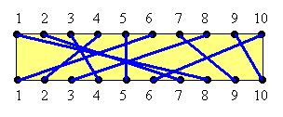
电路布线
略
在一块电路板的上、下2端分别有n个接线柱。根据电路设计，要求用导线(i,π(i))将上端接线柱与下端接线柱相连，如图所示。其中π(i)是{1,2,…,n}的一个排列。导线(i,π(i))称为该电路板上的第i条连线。
对于任何1≤i<j≤n，第i条连线和第j条连线相交的充分且必要的条件是π(i)>π(j)。
电路布线问题：确定将哪些连线安排在第一层上，使得该层上有尽可能多的连线，即：
确定导线集Nets={(i,π(i)),1≤i≤n}的最大不相交子集。
i:
e.g. π(1)=8
π(2)=7
π(7)=9
π(i):

Slide 194
电路布线
记 , 表示当(i,j)为1条连线时，位于(i, j)左边，并与(i, j)不相交的（一部分）连线(t, π(t))的集合。
注：1. N(i, j) 将面板一分为二
2. N(i, j)内部的各线段相互间可能相交
e.g.1. 对实际连线(7,9), N(7, 9)={ (1,8), (2,7), (3,4), (4,2), (5,5), (6,1)}
e.g.2. 对实际不存在的连线(5,8)，
N(5, 8)={(2,7), (3,4), (4,2), (5,5)}
N(i,j)的最大不相交子集记为MNS(i,j)，Size(i,j)=|MNS(i,j)|，
e.g. MNS(5, 8)={(3,4), (5,5)}
i:
π(i):

Slide 195
一、最优子结构性质
(1)当i=1时，考虑上部第1个连线柱，
e.g. 对π(1)=8，
1）当取j= 3时，MNS(1,3)=N(1,3)=Φ
2) 当取j= 9时，MNS(1,9)=N(1,9)={(1,8)}
i:
π(i):

Slide 196
（2）当i>1时，e.g. i=5, π(5)=5,
2.1 如果 j <π(i)，e.g. j=4, N(5,4), 此时，
N(i, j)=N(5,4)={(4,2)}, (i, π(i))=(5,5)
在这种情况下，N(i,j)=N(i-1,j)，缩小问题规模，从而
Size(i,j)=Size(i-1,j)
e.g. N(5,4)=N(4,4)=={(4,2)}OR N{(3,4)}
i:
π(i):

Slide 197
2.2 如果j≥π(i)，
1) 若 (i,π(i))∈MNS(i,j) ，
则对任意(t,π(t)) ∈MNS(i,j)，有t<i且π(t)<π(i)。
在这种情况下MNS(i,j)-{(i,π(i))}是N(i-1,π(i)-1)（问题规模缩减！！）的最大不相交子集 。
e.g. i=5, π(5)=5, j=6,
MNS(5,6)={(5,5), (3,4)}或{(5,5), (4,2)}
MNS(5,6)-{(5,π(5))}= {(3,4)}
N(i-1,π(i)-1)=N(5-1, 5-1)=N(4,4)
MNS(4,4)={(3,4)}
原问题N(5,6)
缩减后问题N(4,4)
i:
π(i):

Slide 198
2) 若 ，则对任意(t,π(t)) ∈MNS(i,j), 有
t<i, 从而:
因此，Size(i,j)≤Size(i-1,j)。
另一方面 ,故又有
Size(i,j)≥Size(i-1,j)
, 从而Size(i,j)=Size(i-1,j)
e.g. i=8, π(8)=3, j=5>3,
MNS(8,5)={(5,5), (3,4)} (或{(8,3), (6,1)})
MNS(8-1,5)= {(5,5), (3,4)}
Size(8,5) = Size(7,5)
N(i-1,j)缩减后
子问题
N(8,5)缩减为
N(7,5)
i:
π(i):

Slide 199
综上所述，满足最优子结构性质
在各种不同条件下，N(i,j)的最优值取决于它的某个子问题(N(i-1,j)), N(i-1, π(i)-1),…)的最优值
递归方程如下
(1)当i=1时
(2)当i>1时

Slide 200
动态规划加速原理
略
目标：对一类动态规划问题，利用四边形不等式性质，将算法复杂度由O(n³)降至O(n²)
考虑下列问题：
w(i, j) ∈R, 1≤i ≤ j ≤ n, m(i,j)的递归计算式
E.g. 最优二叉搜索树, 将该问题中的w(i+1,j)换为w(i,j)，将m(i+1,j)换为m(i,j)

Slide 201
一 O(n³)时间的算法
见P84
二、四边形不等式
当函数w(i,j)满足: 对i ≤ i’ <j ≤ j’，
w(i,j) + w(i’, j’) ≤ w(i’,j) + w(i, j’)
时，称w满足四边形不等式
w(i,j)
i
w(i,j‘)
j
j’
w(i’,j)
i’
w(i‘,j’)

Slide 202
当函数w满足：对i ≤ i’ <j ≤ j’，
w(i’, j) ≤ w(i,j’) 时，称w关于区间包含的关系单调
对满足四边形不等式的单调函数w(i,j)，可推知递归函数m(i,j)也满足四边形不等式，
即：对i ≤ i’ <j ≤ j’，
m(i,j) + m(i’, j’) ≤ m(i’,j) + m(i, j’)
证明：
对长度l=j’ — i应用数学归纳法，过程见P85。

Slide 203
定义
s(i,j)=max{k | m(i,j)=m(i,k-1)+m(k,j)+w(i,j)}
含义：使递归表达式取值最大的断点k
由m(i,j)满足四边形不等式，可推出s(i,j)的单调性，即：
s(i, j) ≤ s(i,j+1) ≤ s(i+1, j+1), i ≤ j
结论：
当w(i,j)是满足四边形不等式的单调函数时， s(i,j)满足单调性

Slide 204
三、加速算法
当s(i,j)单调时，动态规划法的递归式满足：
根据上式，可以缩小算法中递归的搜索范围，降低计算复杂度——O(n²)
为何加速：
k的搜索区间由[i, j]缩减为[s[i][j-1],s[i+1][j] ]

Slide 205
void SpeedDynamicprograming(int n, int ** m, int **s, int * *w)
{
for (int i = 1; i <= n; i++) {m[i][i] = 0; s[i][i]=0}
for (int r = 1; r < n; r++)
for (int i = 1; i <= n-r; i++) {
int j= i + r, il= s[i][j-1]>i? …..
w[i][j] = weight(i, j) ;
m(i,j)=m(i,i1)+m(i1+1,j);
s[i][j] =i1;
for (int k =i1+1; k <=j1?; k++) {
int t=m[i][k] + m[k+1][j];
if (t<=m[i][j]) {m[i][j]) =t; s[i][j]) =k; }
}
m[i][j]+ = w[i][j];
}
}

